Slide 1
中国科学院高能物理研究所
INSTITUTEOFHIGHENERGYPHYSICS,CAS
十二月研究生季度考核
报告人： 石 源
导 师： 季筱璐
专 业： 计算机技术
时 间： 2024.12.27
高能物理研究所实验物理中心DAQ

Slide 2
汇报主要内容
大亚湾读出系统
环境搭建
发送端、接收端
MTB配置多机箱运行
DCR监控
系统稳定性测试
电子学通道性能检验
现场部署预想
江门现场联调
插件测试
现场调研
图像数据压缩方案研究
常见压缩算法比较
图像的特征与压缩性能
预处理算法
验证猜想
高能物理研究所实验物理中心DAQ
Notes:
这一页字太多

Slide 3
01 大亚湾读出系统
研究背景
江门中微子实验需要额外部署一套测量大气中微子的系统，使用JUNO实验的部分20英寸PMT以及大亚湾实验的8英寸PMT。
大亚湾反应堆中微子实验于2007年开始建设，并于2012投入运行。大亚湾系统年代久远，硬件平台、操作系统、软件平台、服务、协议等方面都发生巨大变化，难以复现系统，且需要同JUNO长时间稳定运行，因此需要重做整个系统。
项目难点
需要在现代的环境中运行老旧的设备
需要集成至JUNO系统中
...
硬件、操作系统、软件、服务、协议、框架间
需要适配、兼容

Slide 4
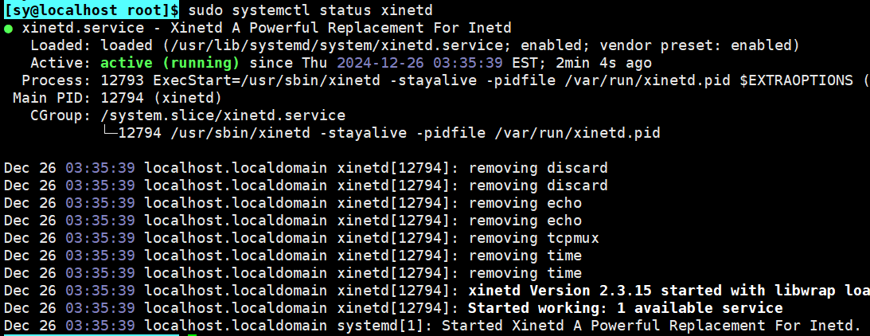
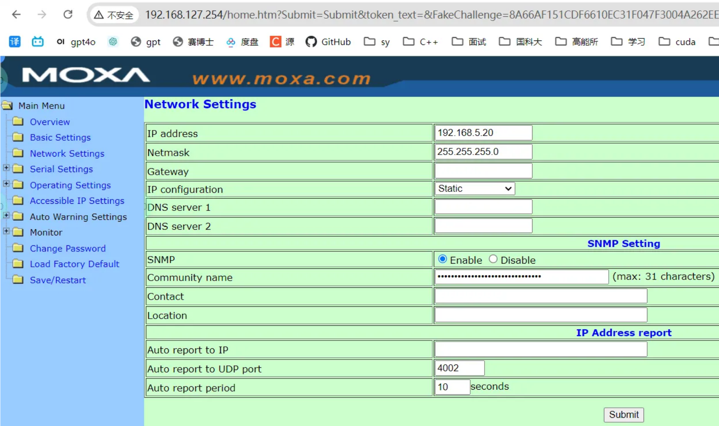
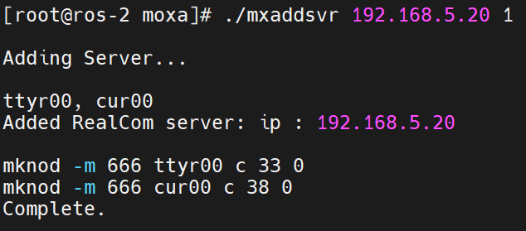
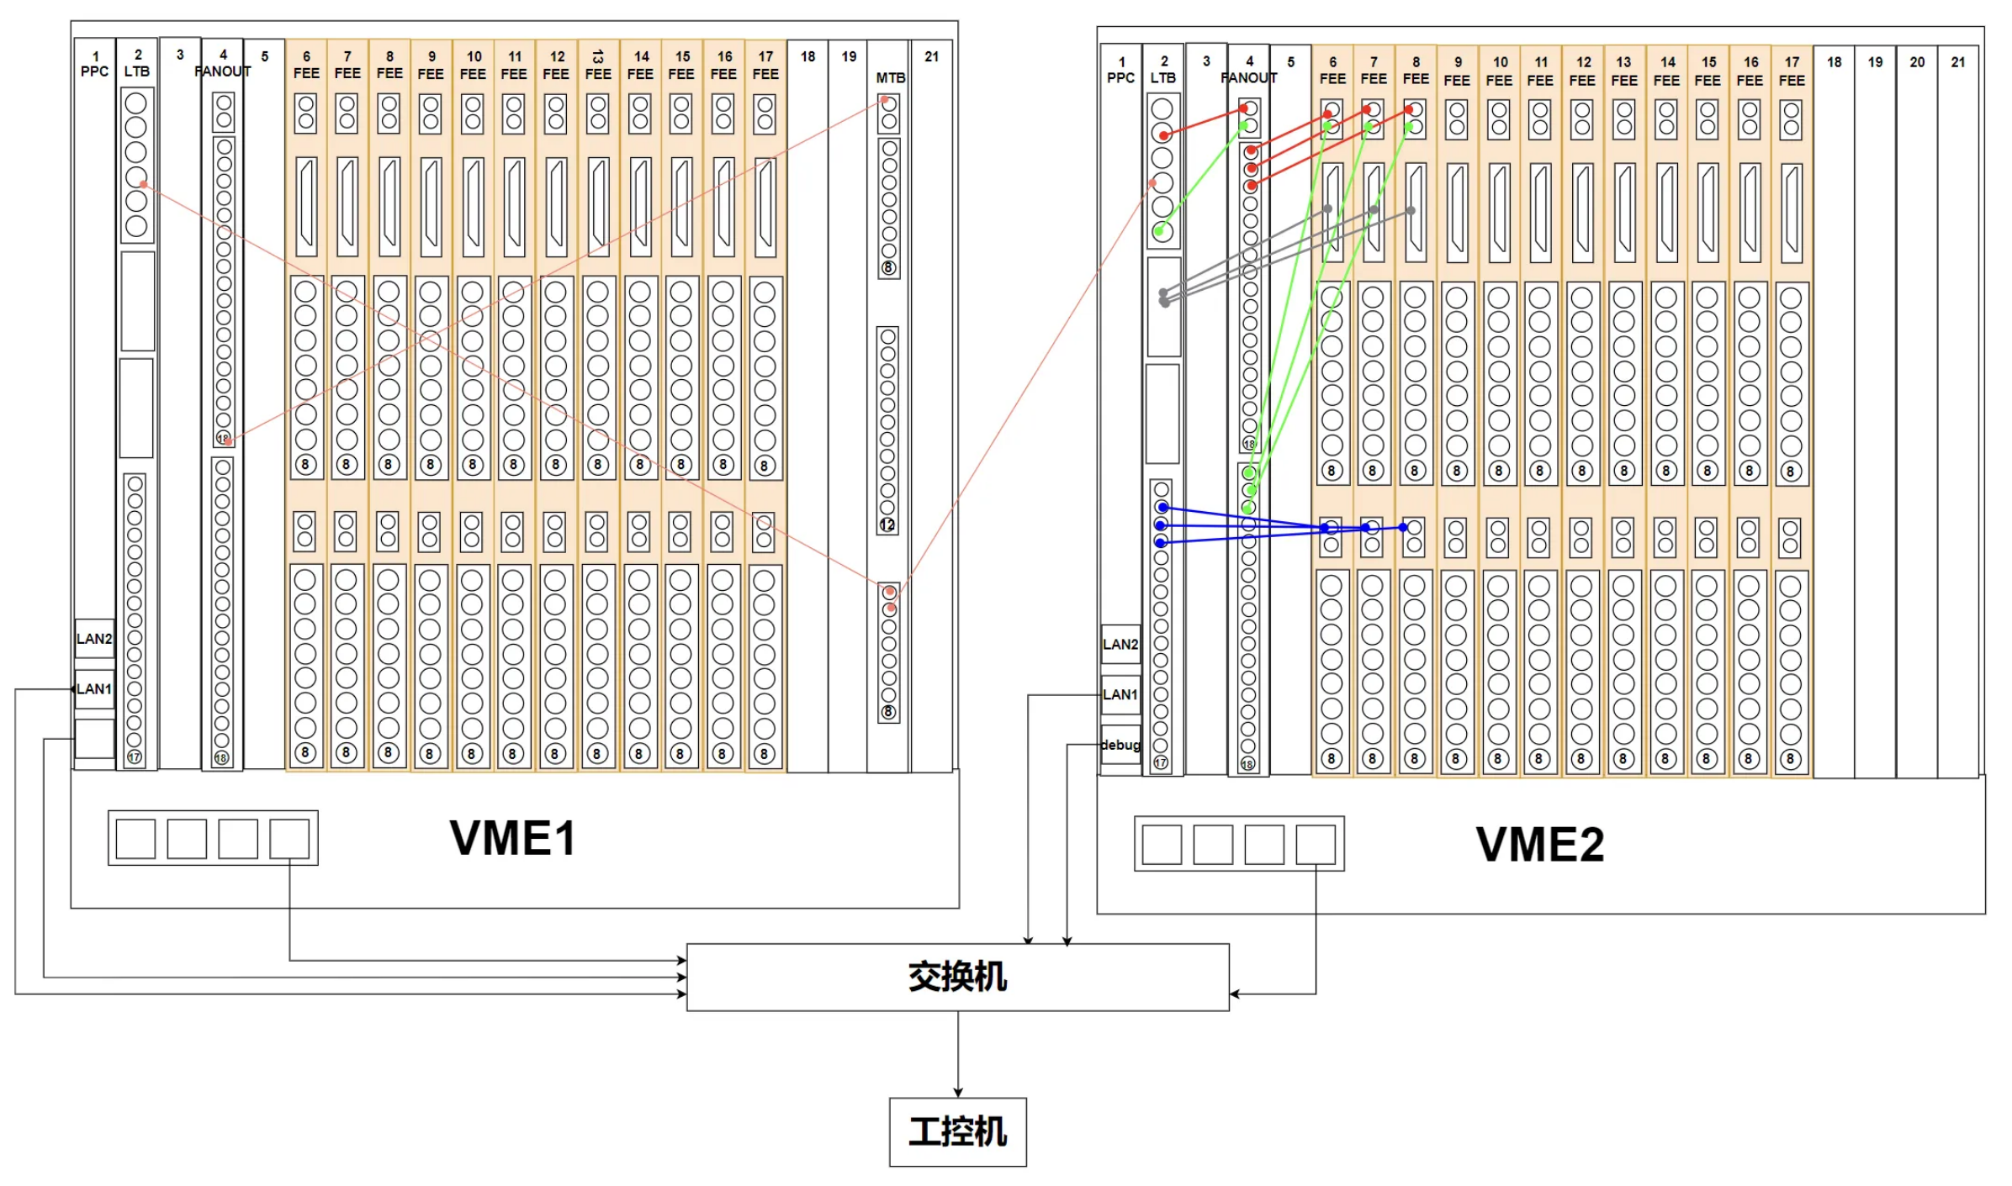
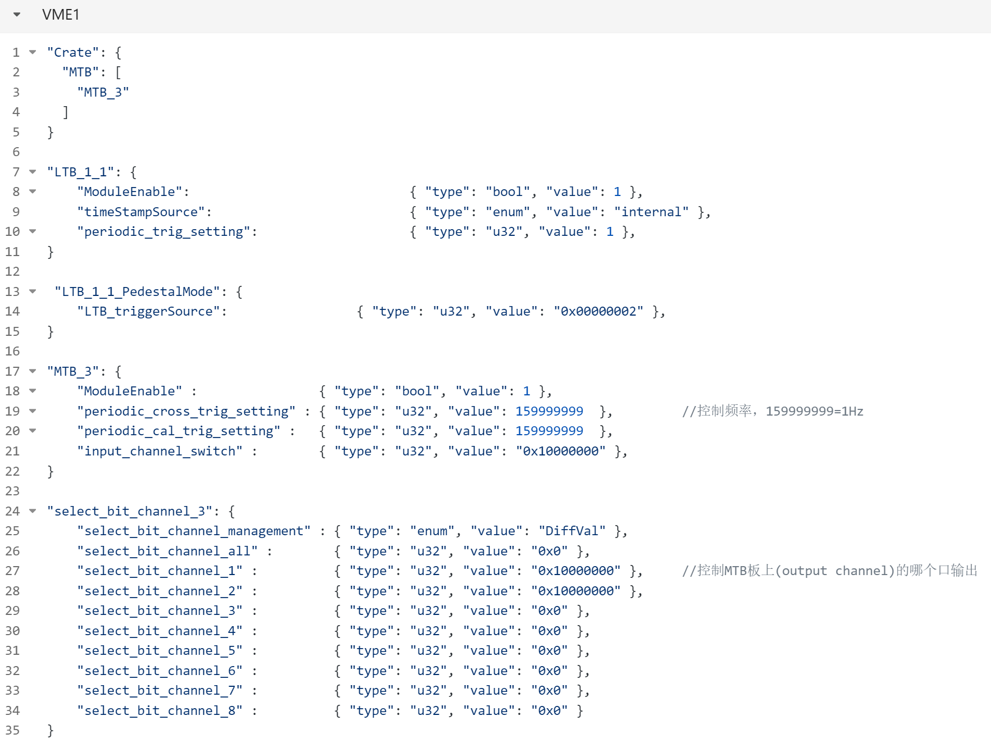
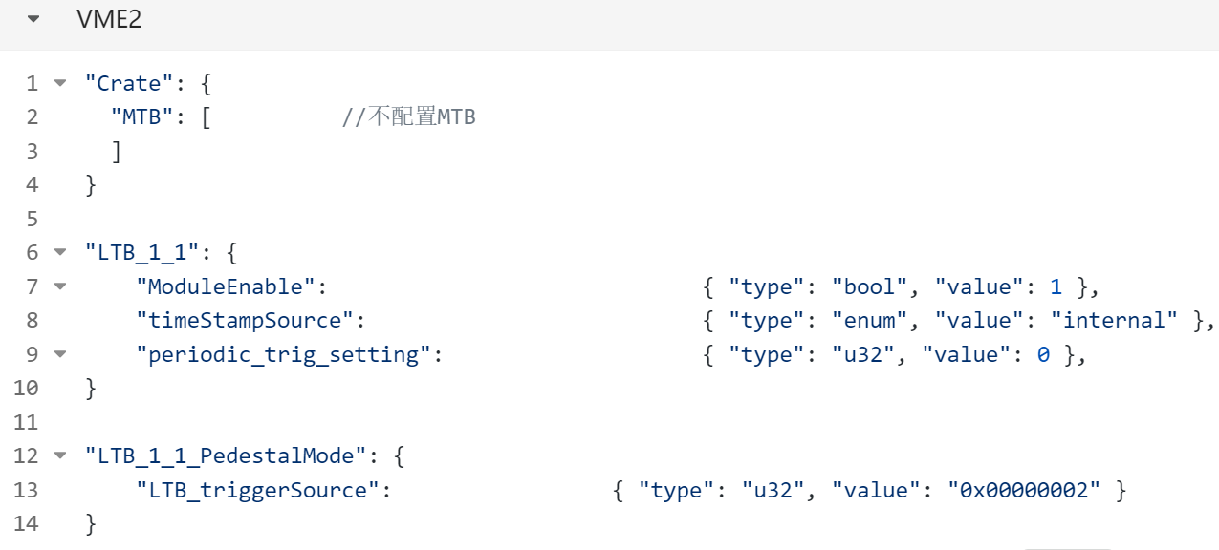
01 大亚湾读出系统
配置服务
环境搭建
配置网络
挂载跟文件系统
配置SSH、TFTP、DHCP、NFS服务
配置串口、串口转换器、烧制PPC电子学插件
串口转换器配置&端口映射
MTB配置多机箱
时钟源选择
连接电缆线
配置文件

Slide 5
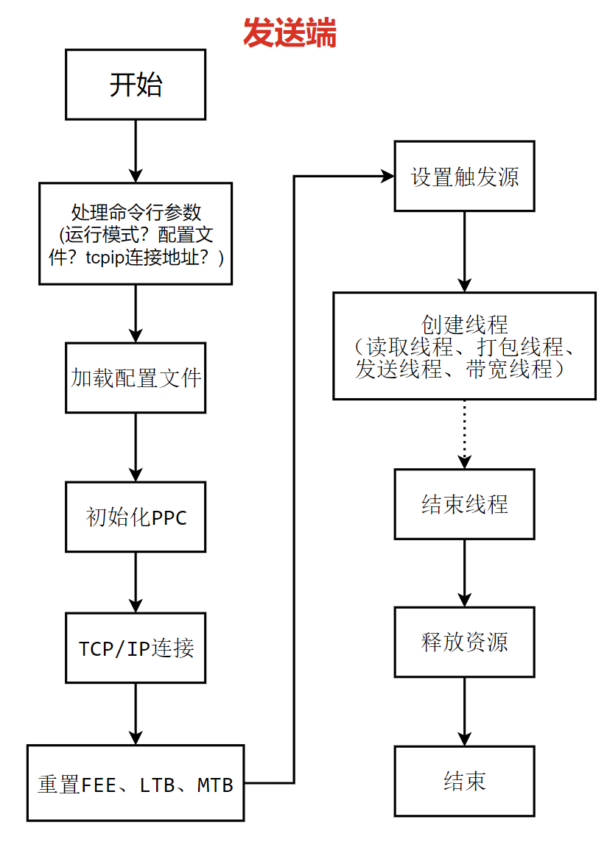
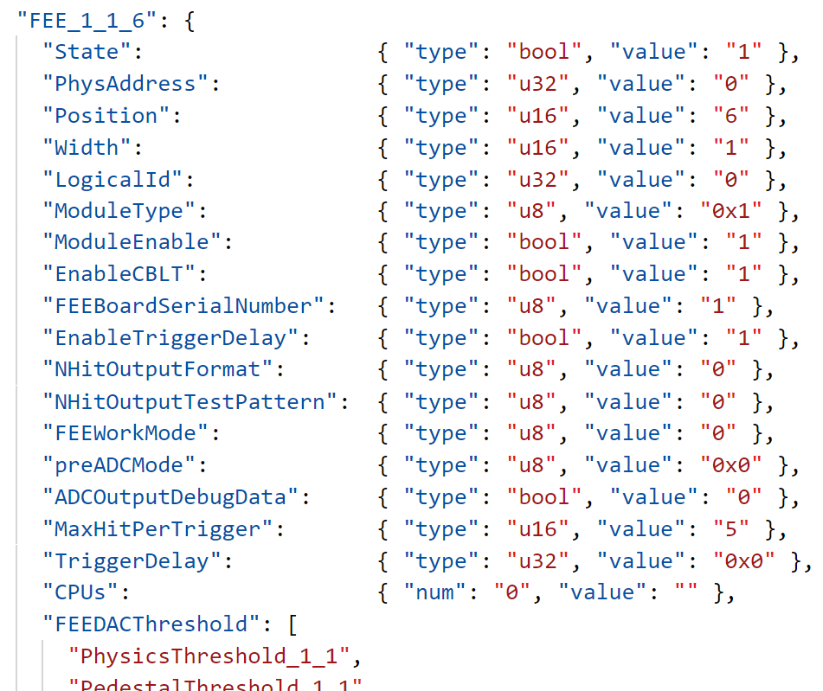
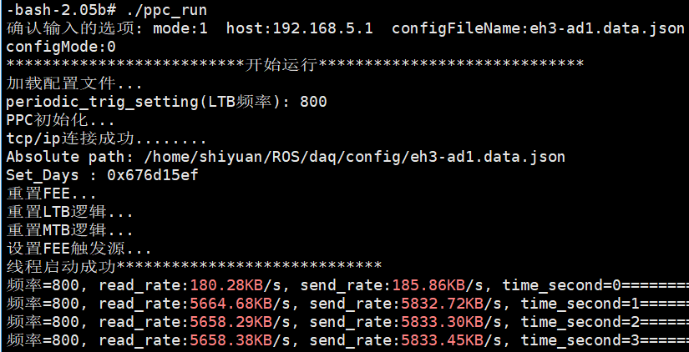
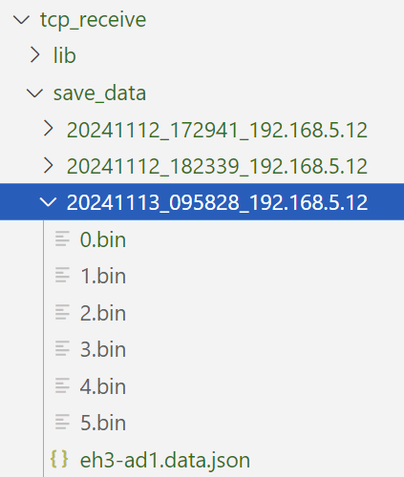
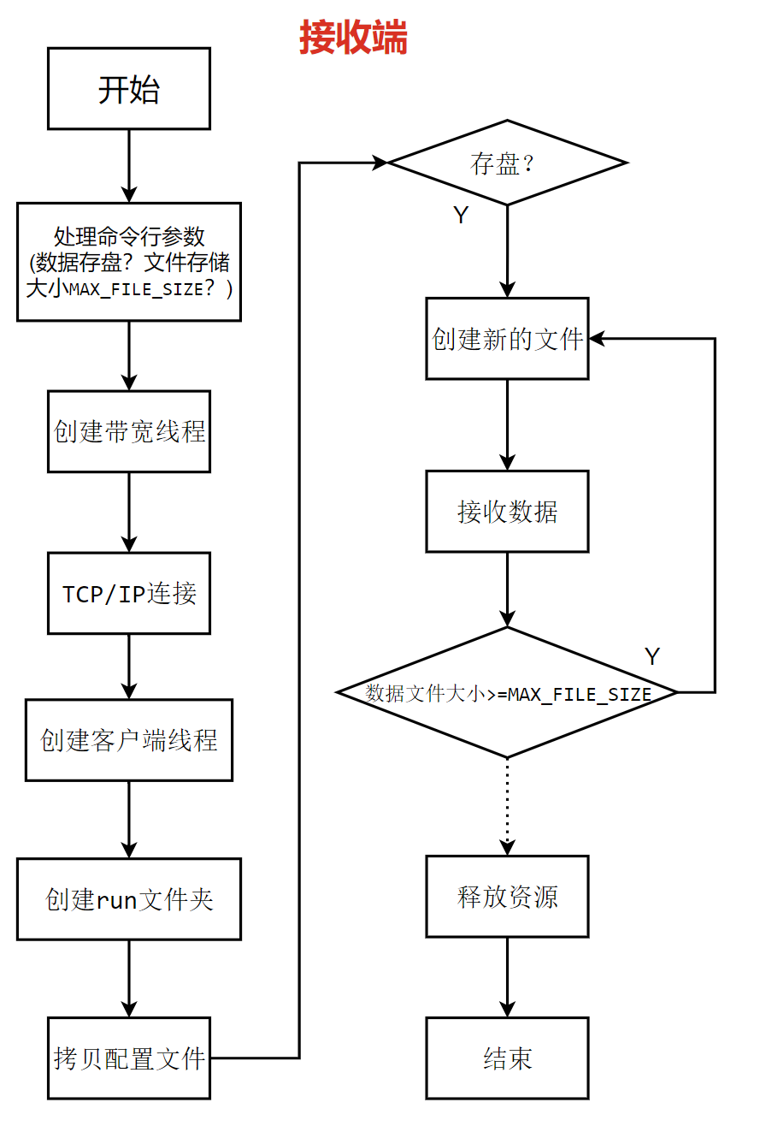
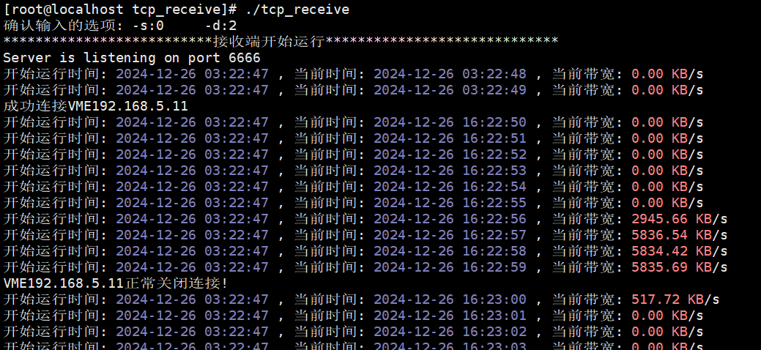
01 大亚湾读出系统
部分配置展示
发送端
JSON配置文件
比较、修改代码
程序bug修改
程序功能完善
程序性能优化
程序报错梳理
接收端
一对多模式
保存运行配置文件
分块存储数据文件
发送端运行截图
数据分块存储
接收端运行截图

Slide 6
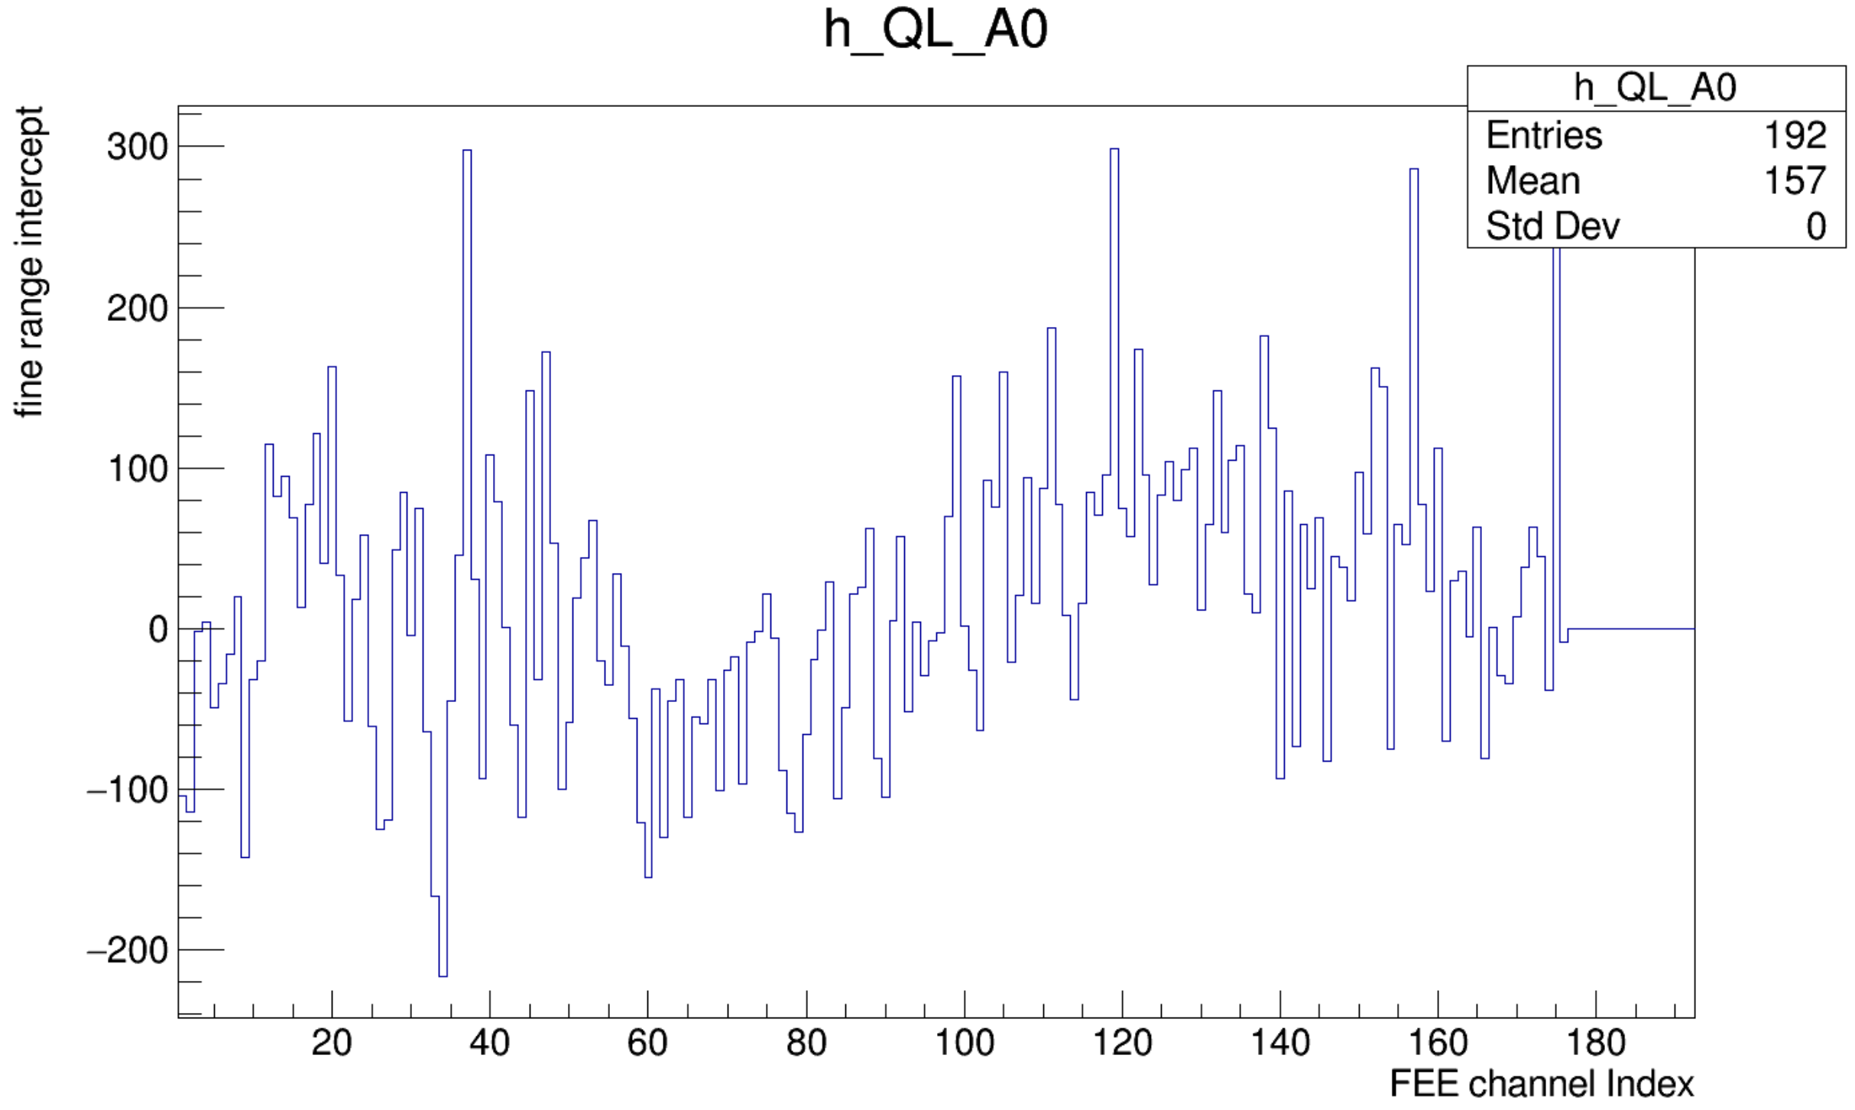
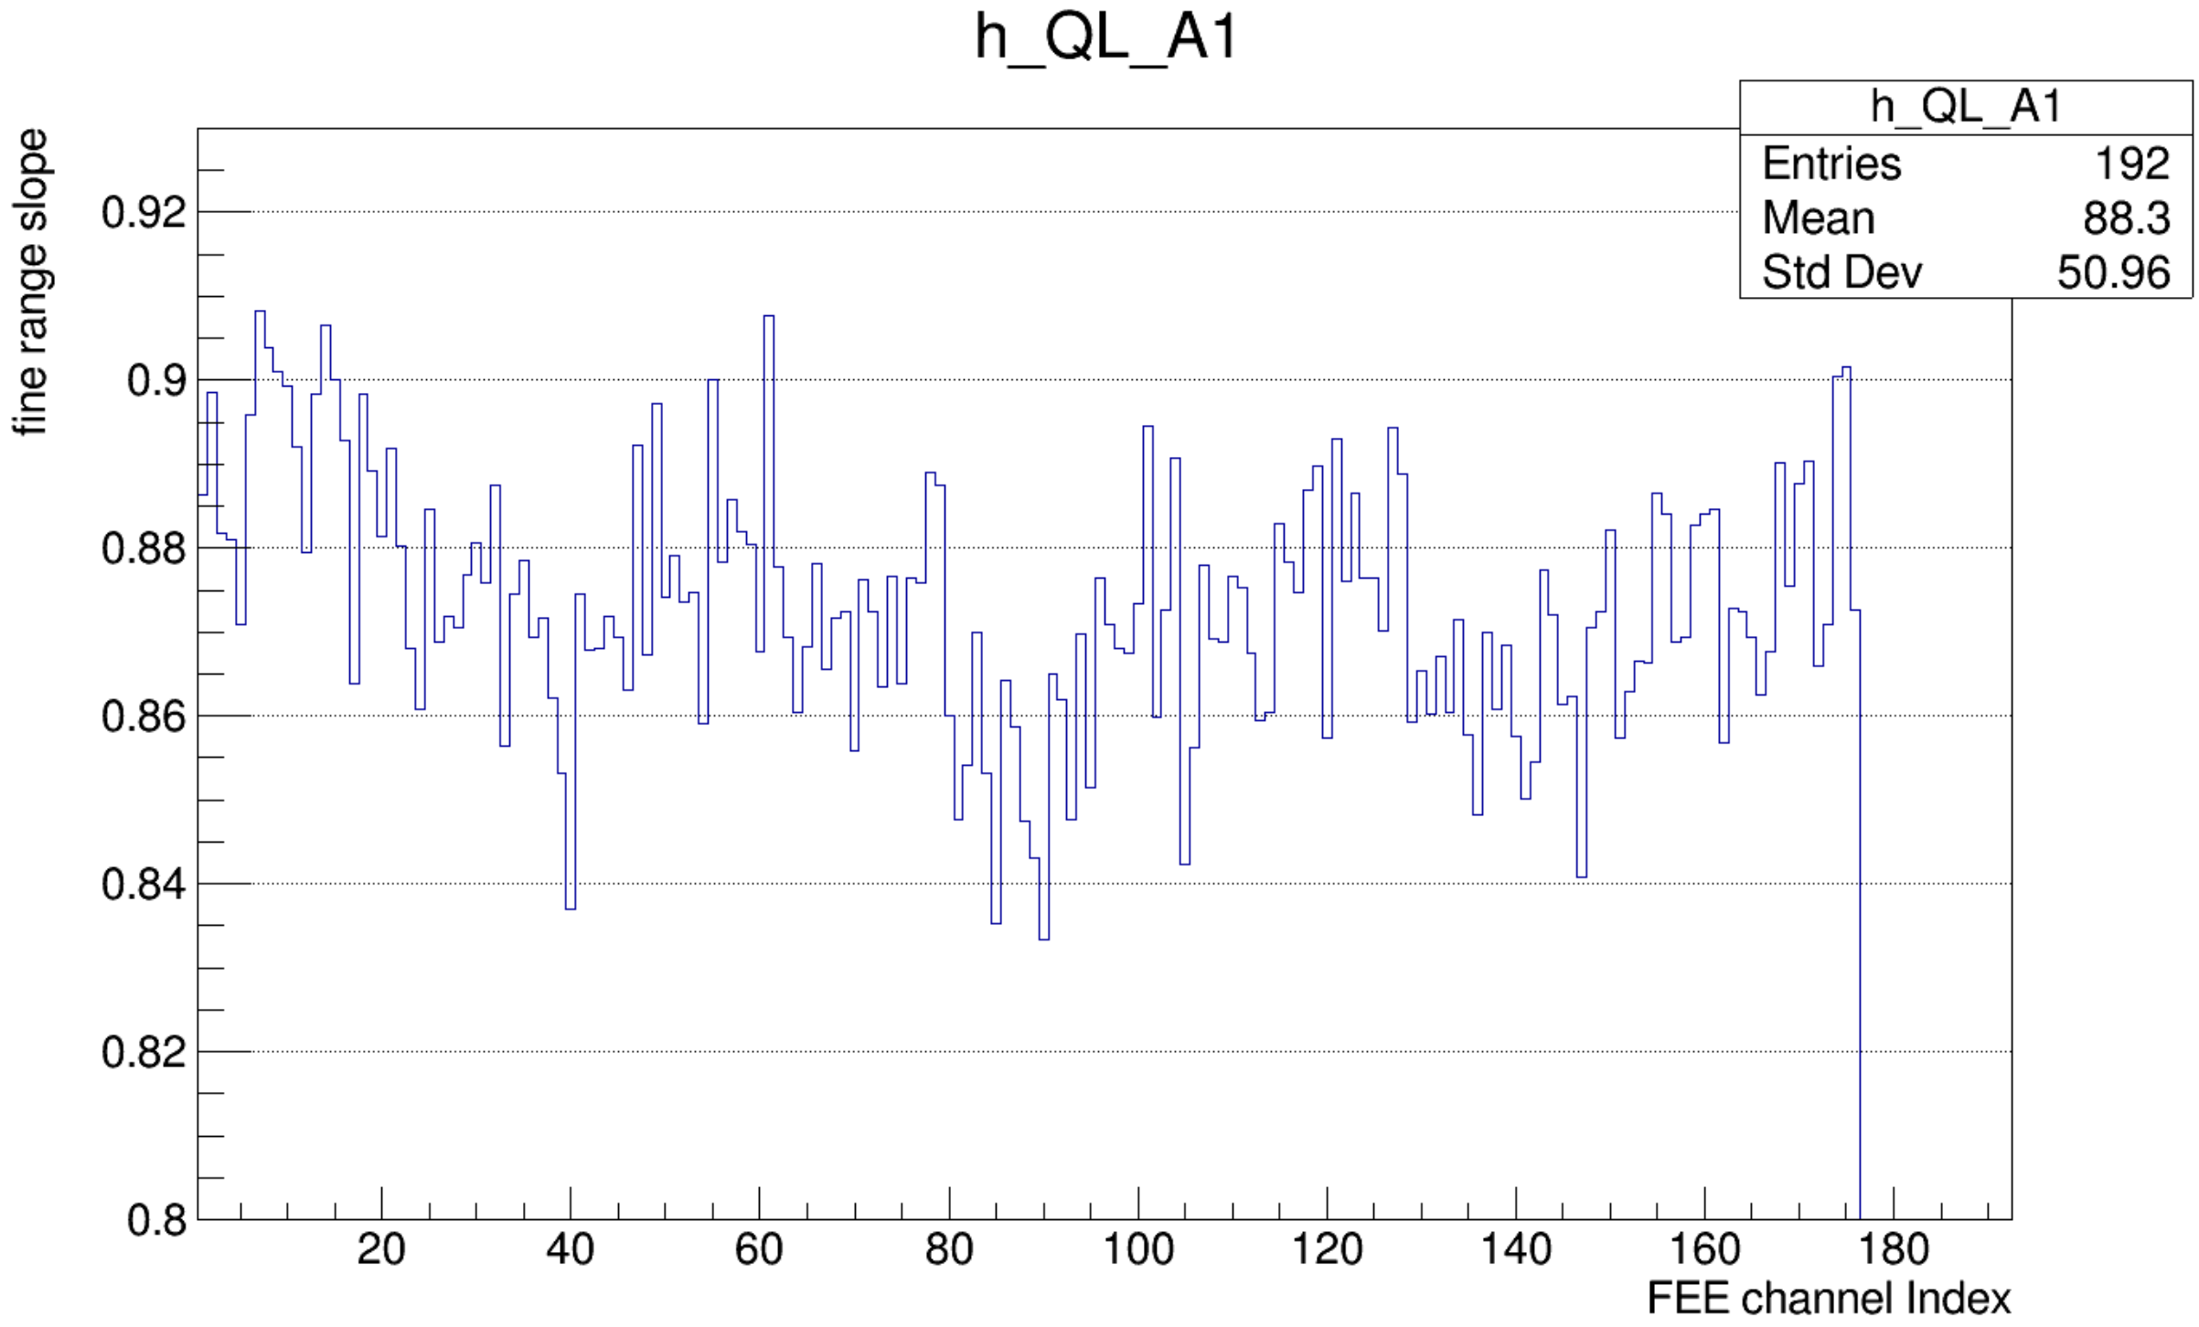
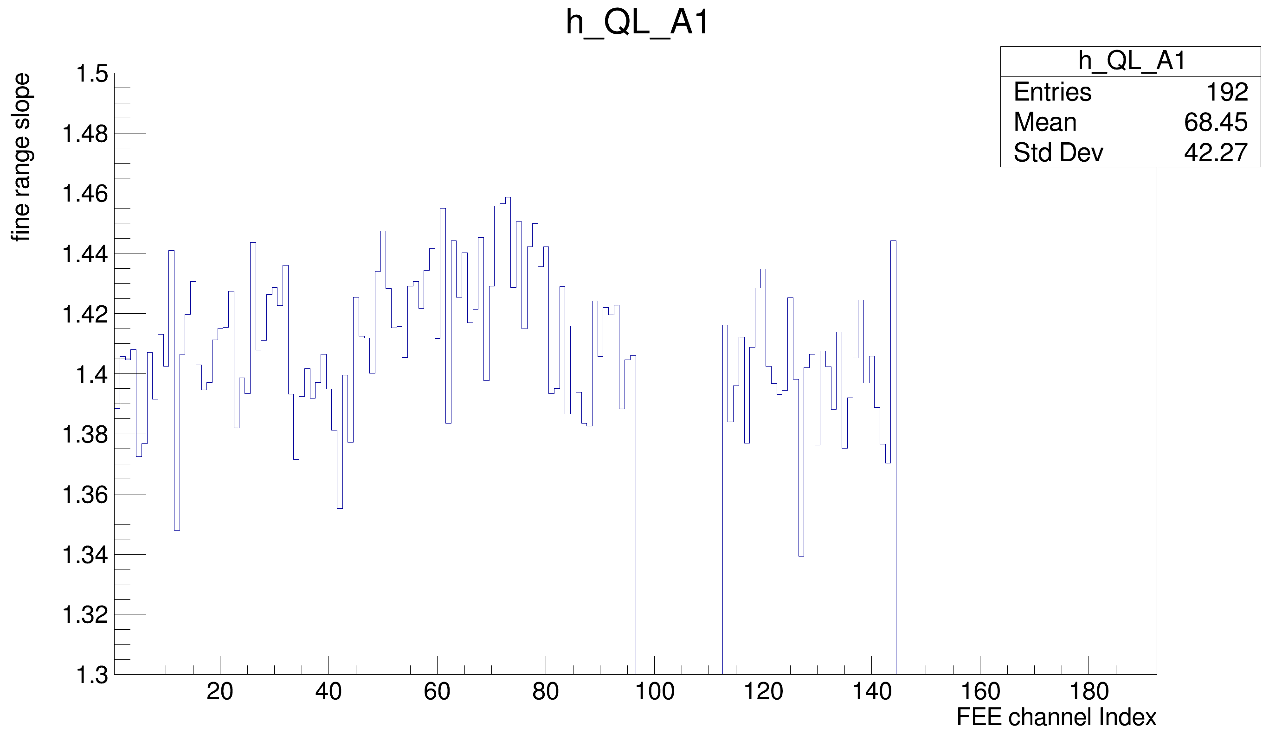
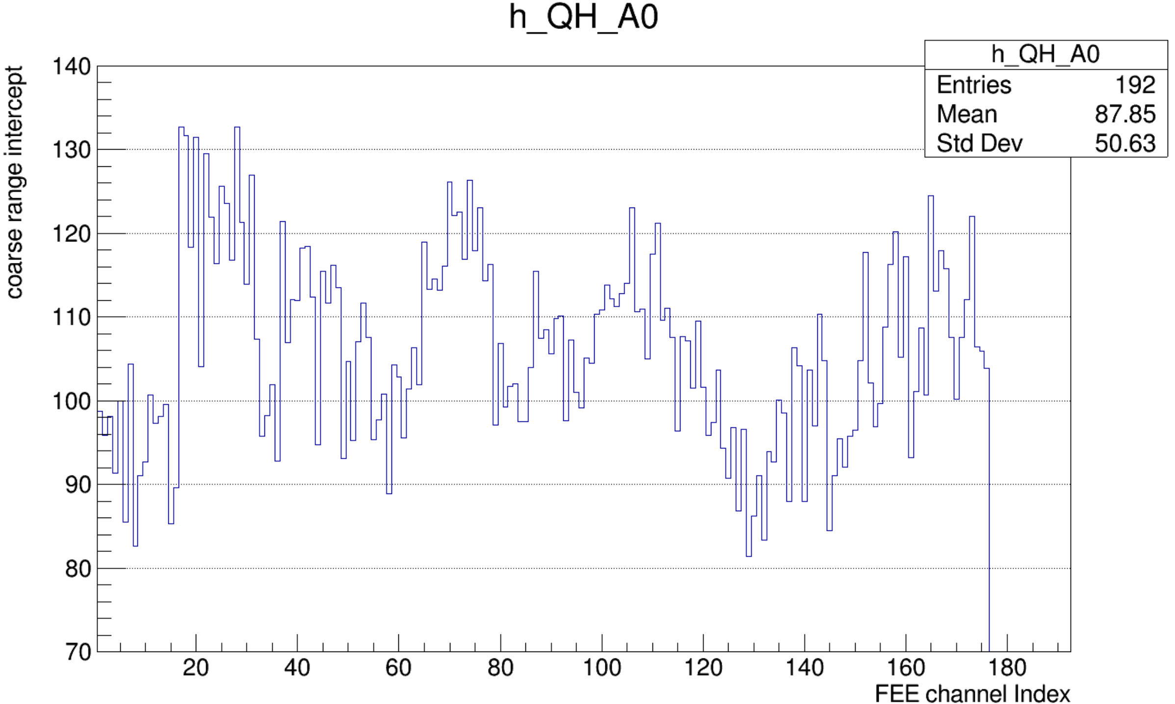
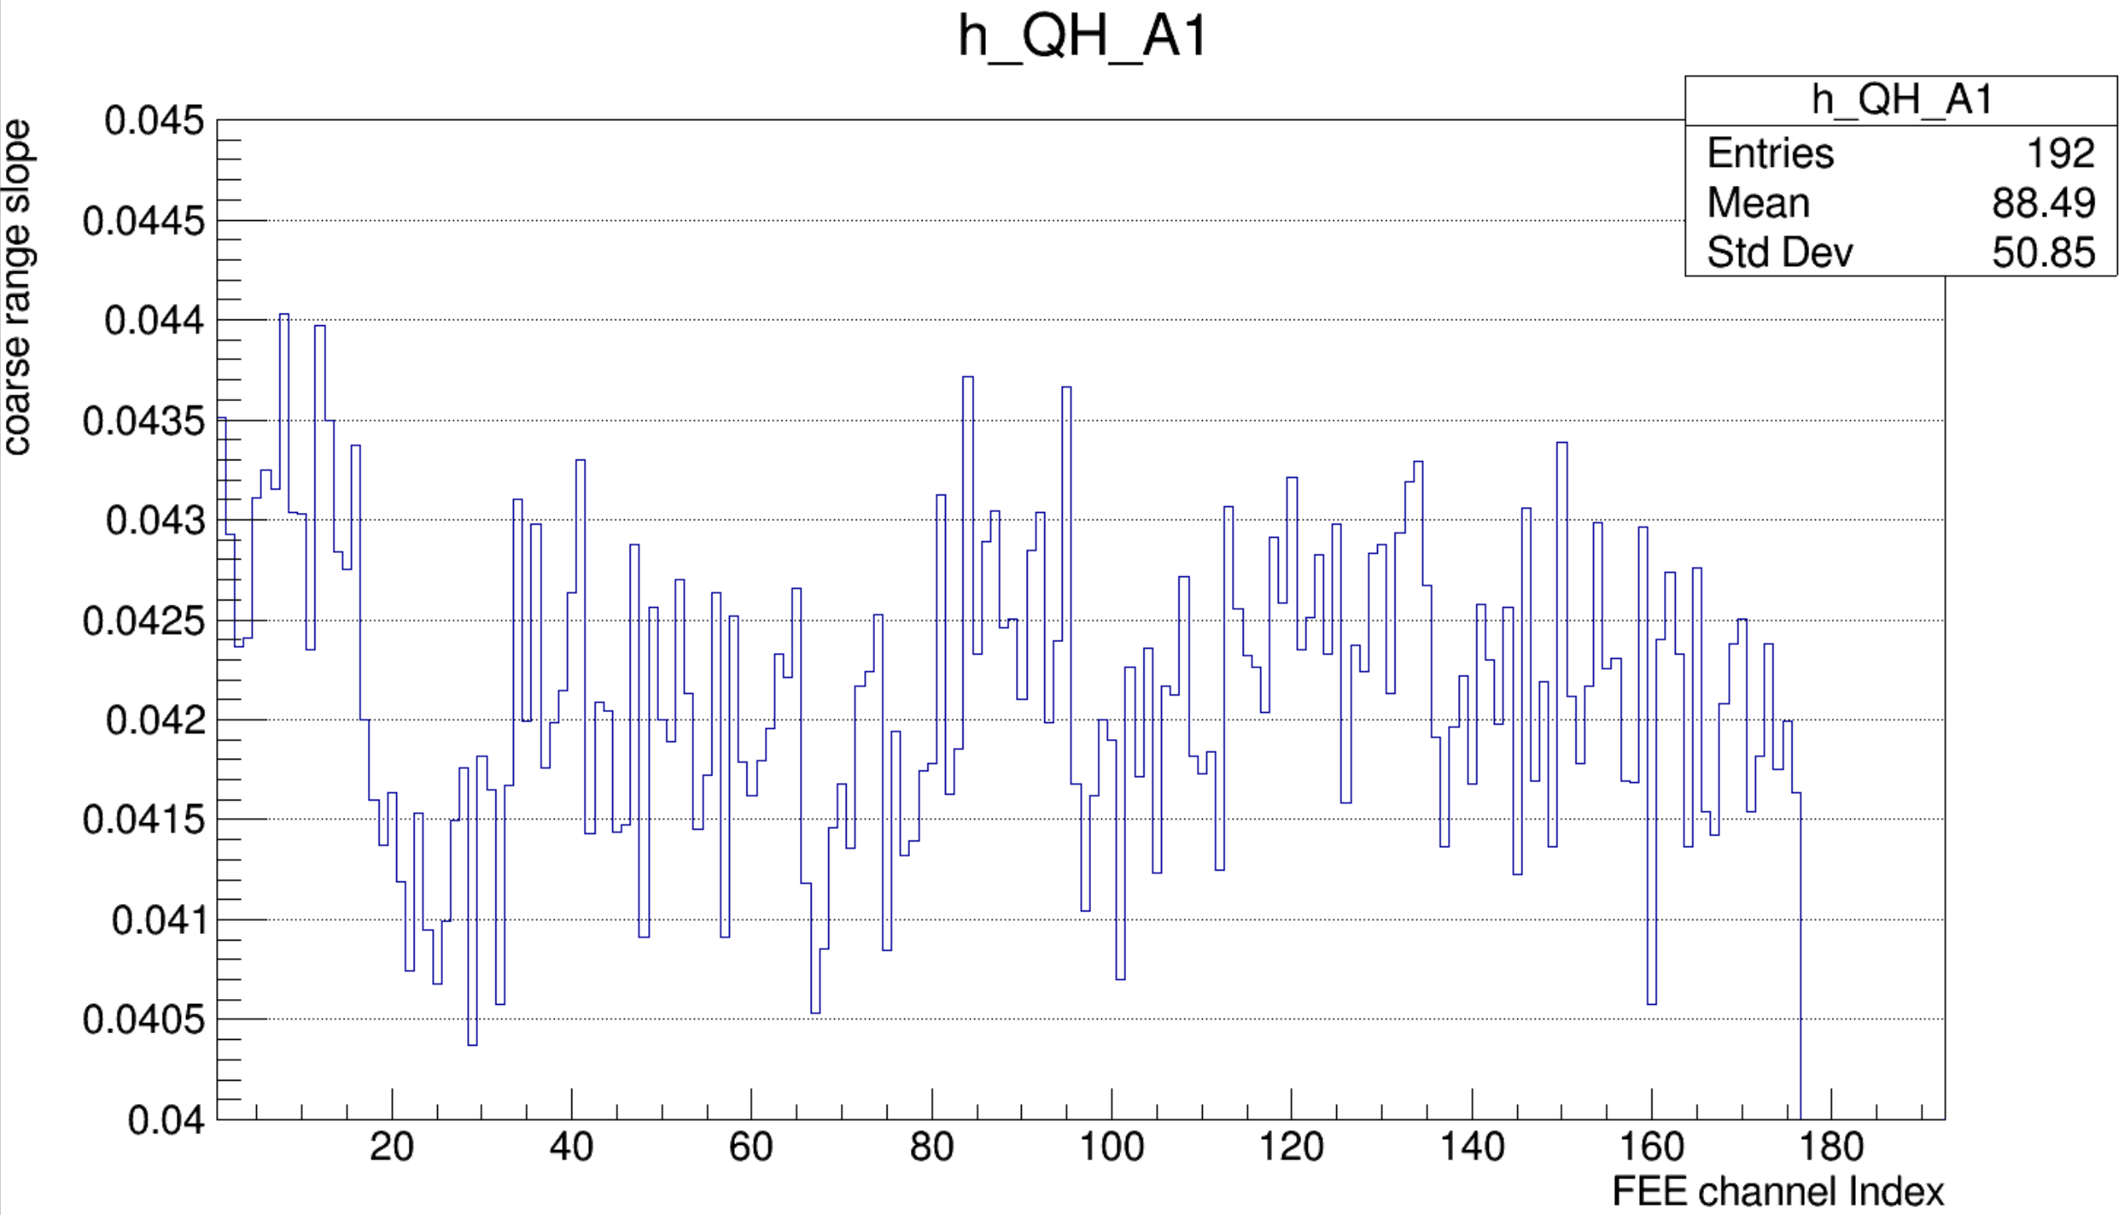
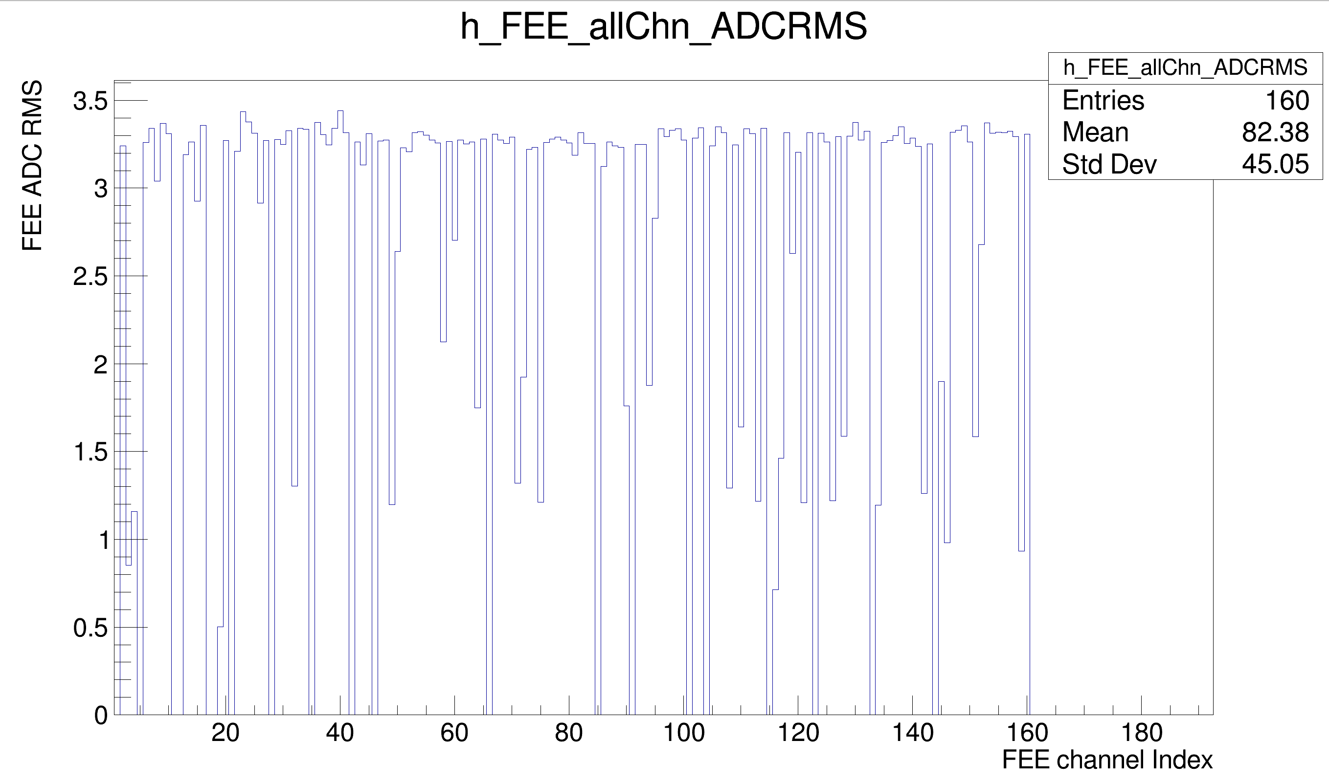
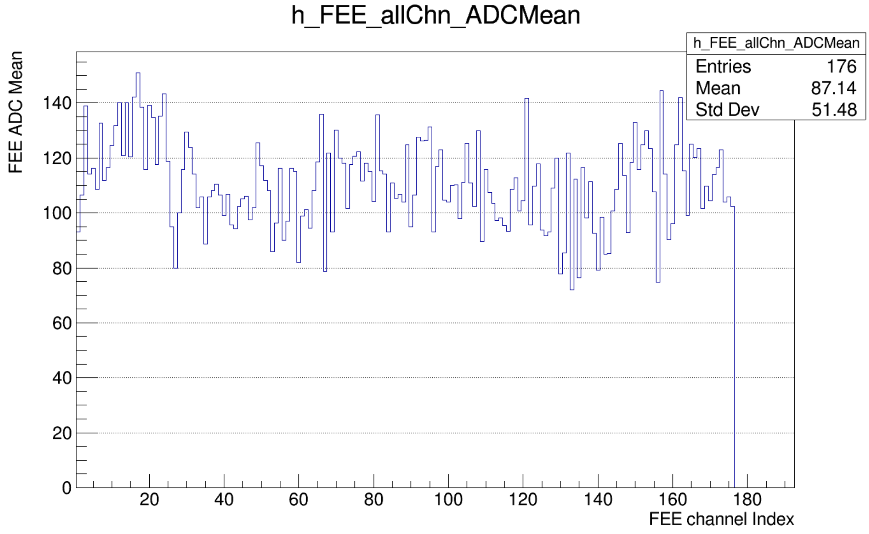
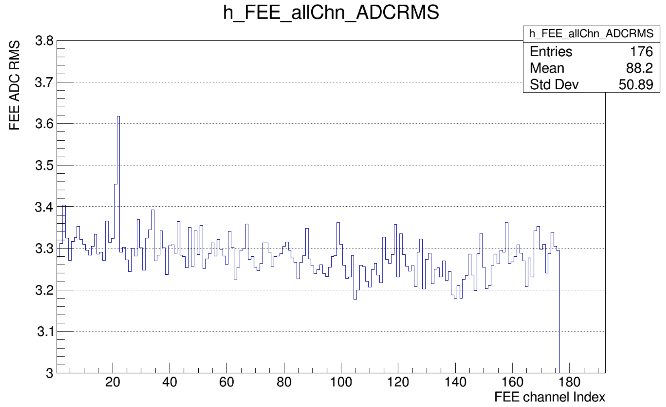
01 大亚湾读出系统
电子学通道性能检验
电子学诊断模式
台阶模式
根据判选标准，机箱内 11 块 FEE 插件的 176个通道均工作在正常区域内
发现死道
基线与噪声水平正常
发现0噪声异常情况
噪声水平
机箱内11块FEE插件的176个通道的基线与噪声水平的情况
Notes:
电子学诊断模式(自检模式)：选择一系列的标准输入信号值，经过各电子学插件的处理后得到相应的输出信号值，通过分析输出信号与输入信号的关系(线性拟合)来检验电子学各通道是否正常工作，是否存在死道或者冒道等异常通道
台阶模式：在阈值为0的情况下，采用随机触发的方式读取电子学数据以观测各通道的基线值以及噪声水平
通道判选标准：-400 < QL_A0 < 400，0.5031 < QL_A1 < 0.9431，0 < QH_A0 < 200，0.03294 < QH_A1 < 0.04942

Slide 7
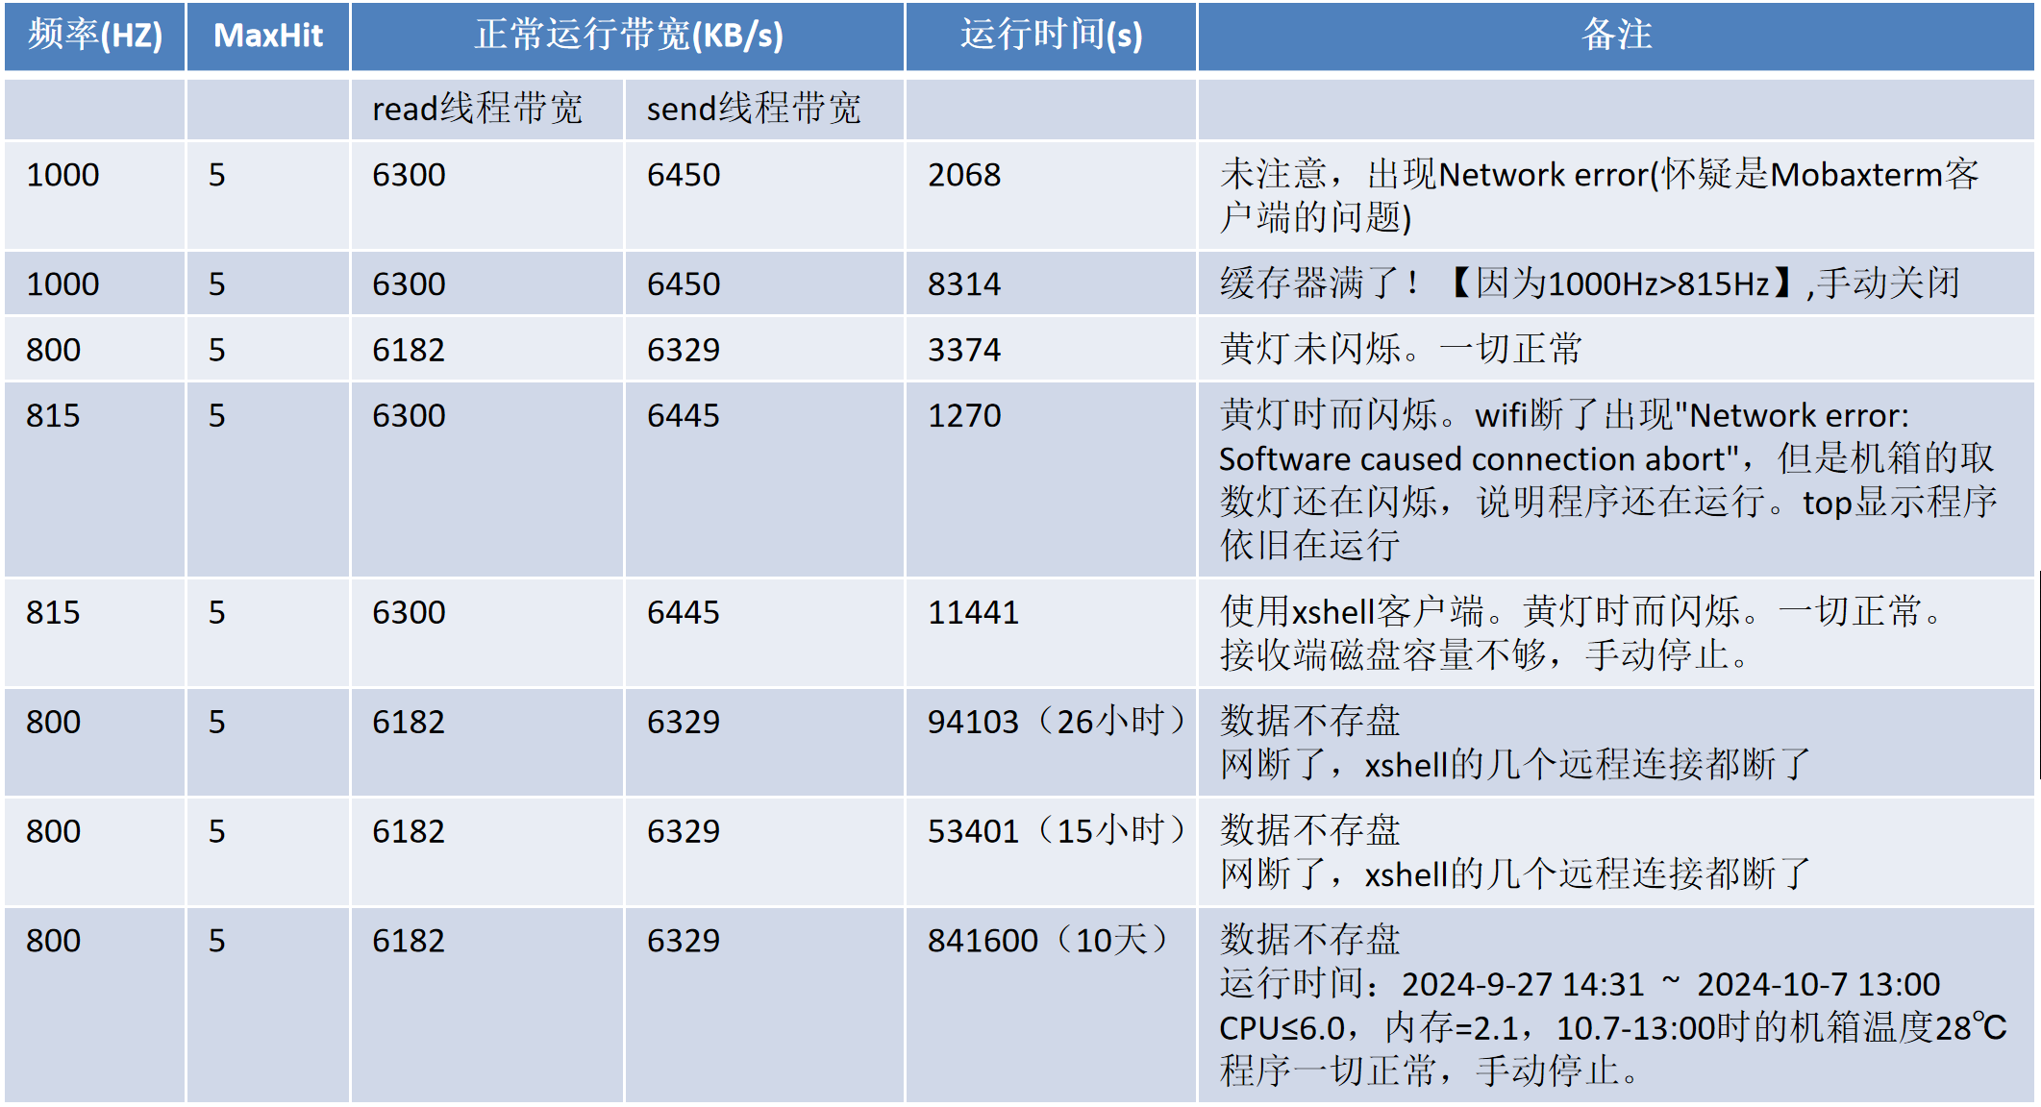
01 大亚湾读出系统
DCR监控(dark count rate)
系统稳定性测试
DCR监控
系统稳定性测试
结论：系统稳定运行10天

Slide 8
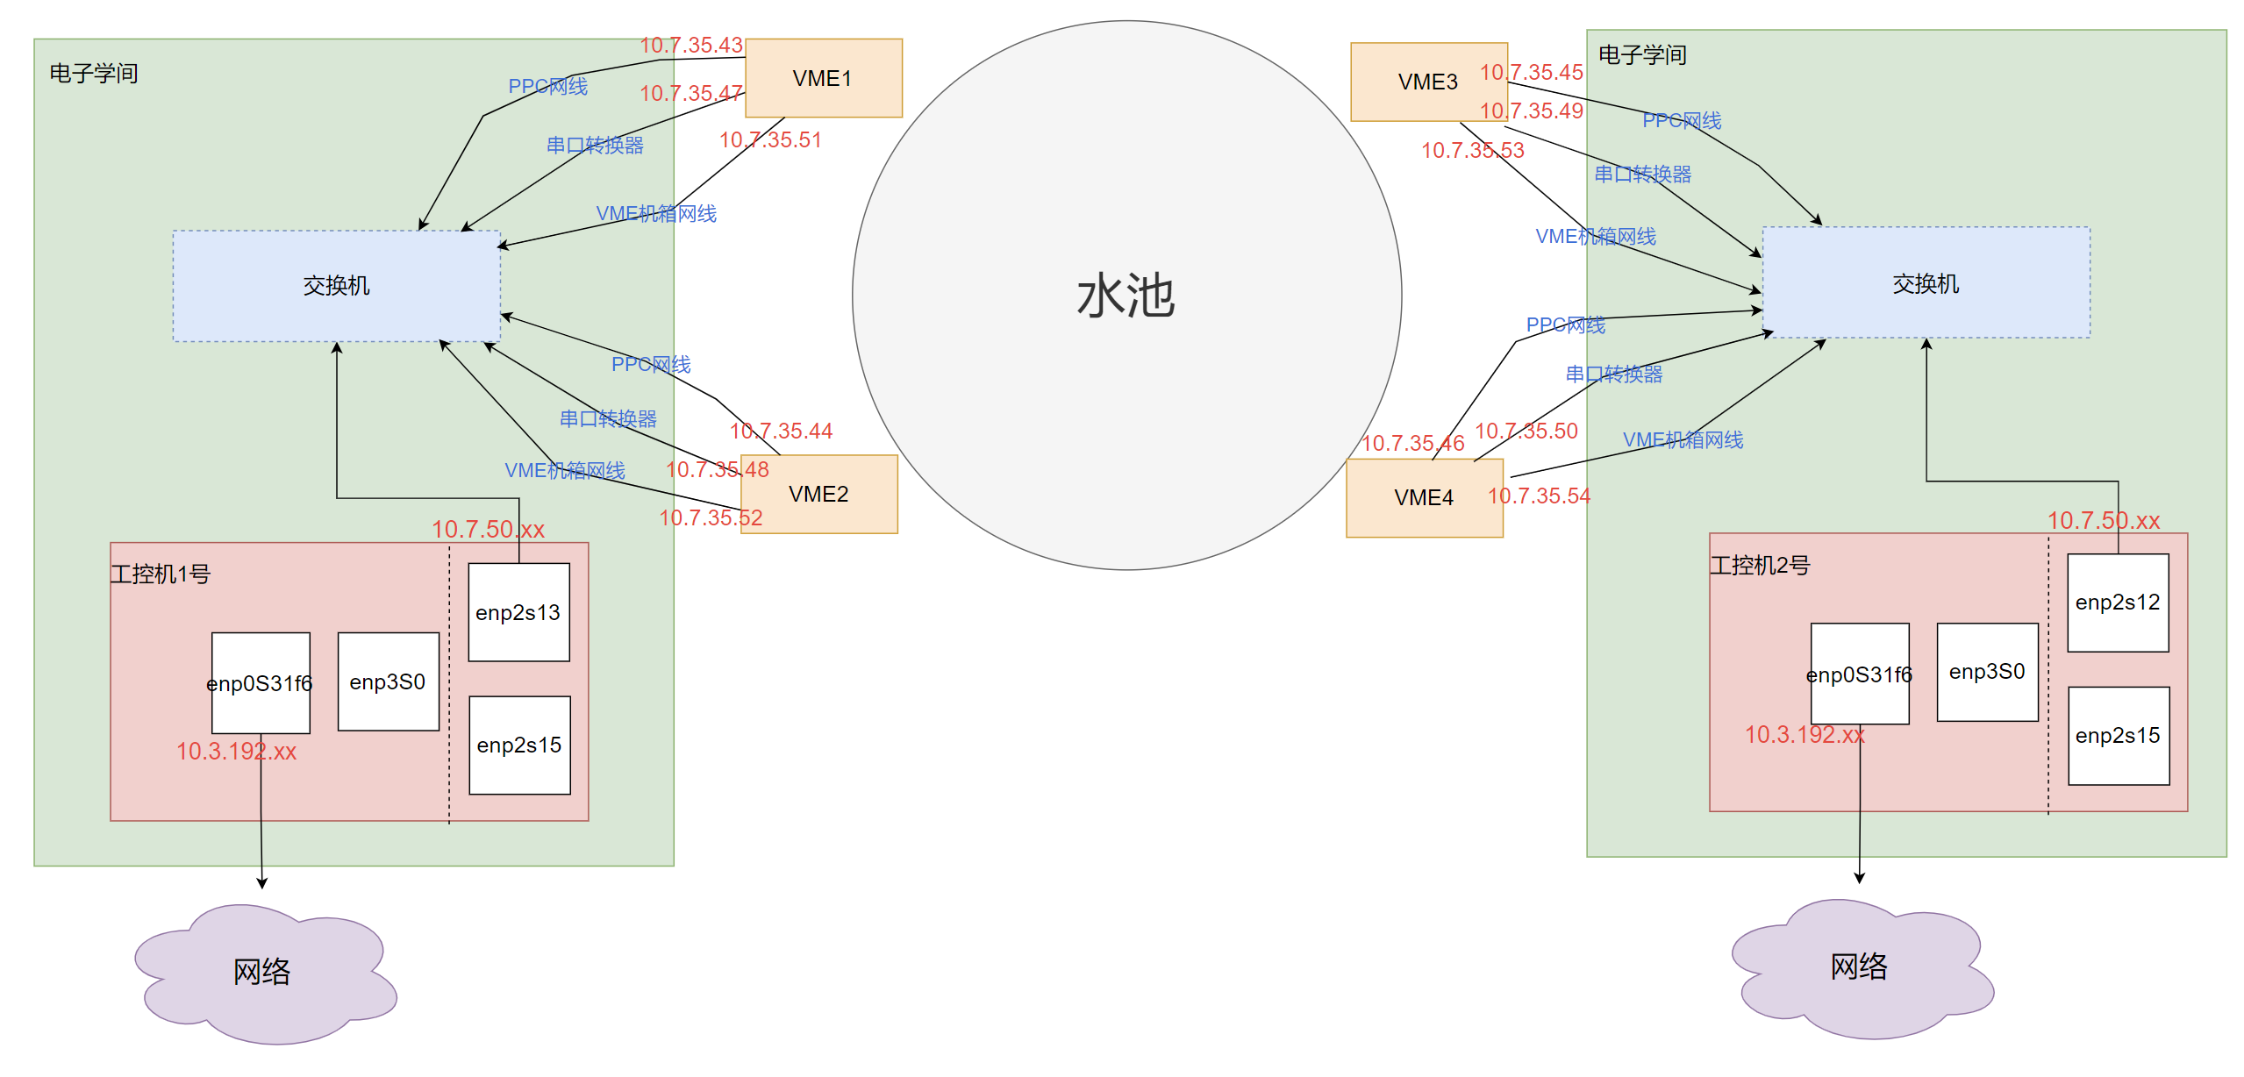
01 大亚湾读出系统
现场部署预想
后续计划
在单系统稳定运行之后，可以考虑集成到JUNO数据流中
目前，设备已经运到现场，即将开始安装、调试
 | 网口IP | 串口IP | 机箱IP
工控机1号 | 对外：10.3.192.xa/24 对内：10.7.50.xa/16 | \ | \
机箱1号 | 10.7.35.43/16 | 10.7.35.47/16 | 10.7.35.51/16
机箱2号 | 10.7.35.44/16 | 10.7.35.48/16 | 10.7.35.52/16
工控机2号 | 对外：10.3.192.xb/24 对内：10.7.50.xb/16 | \ | \
机箱3号 | 10.7.35.45/16 | 10.7.35.49/16 | 10.7.35.53/16
机箱4号 | 10.7.35.46/16 | 10.7.35.50/16 | 10.7.35.54/16

Slide 9
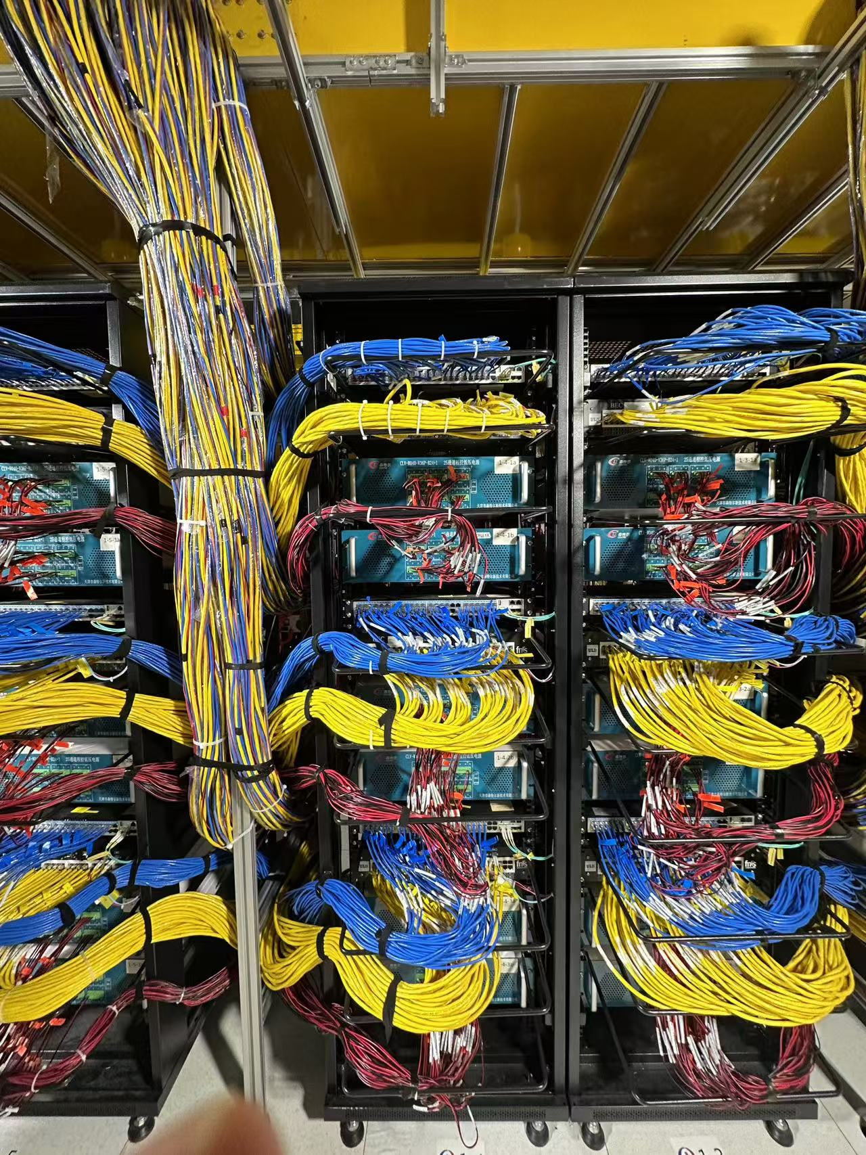
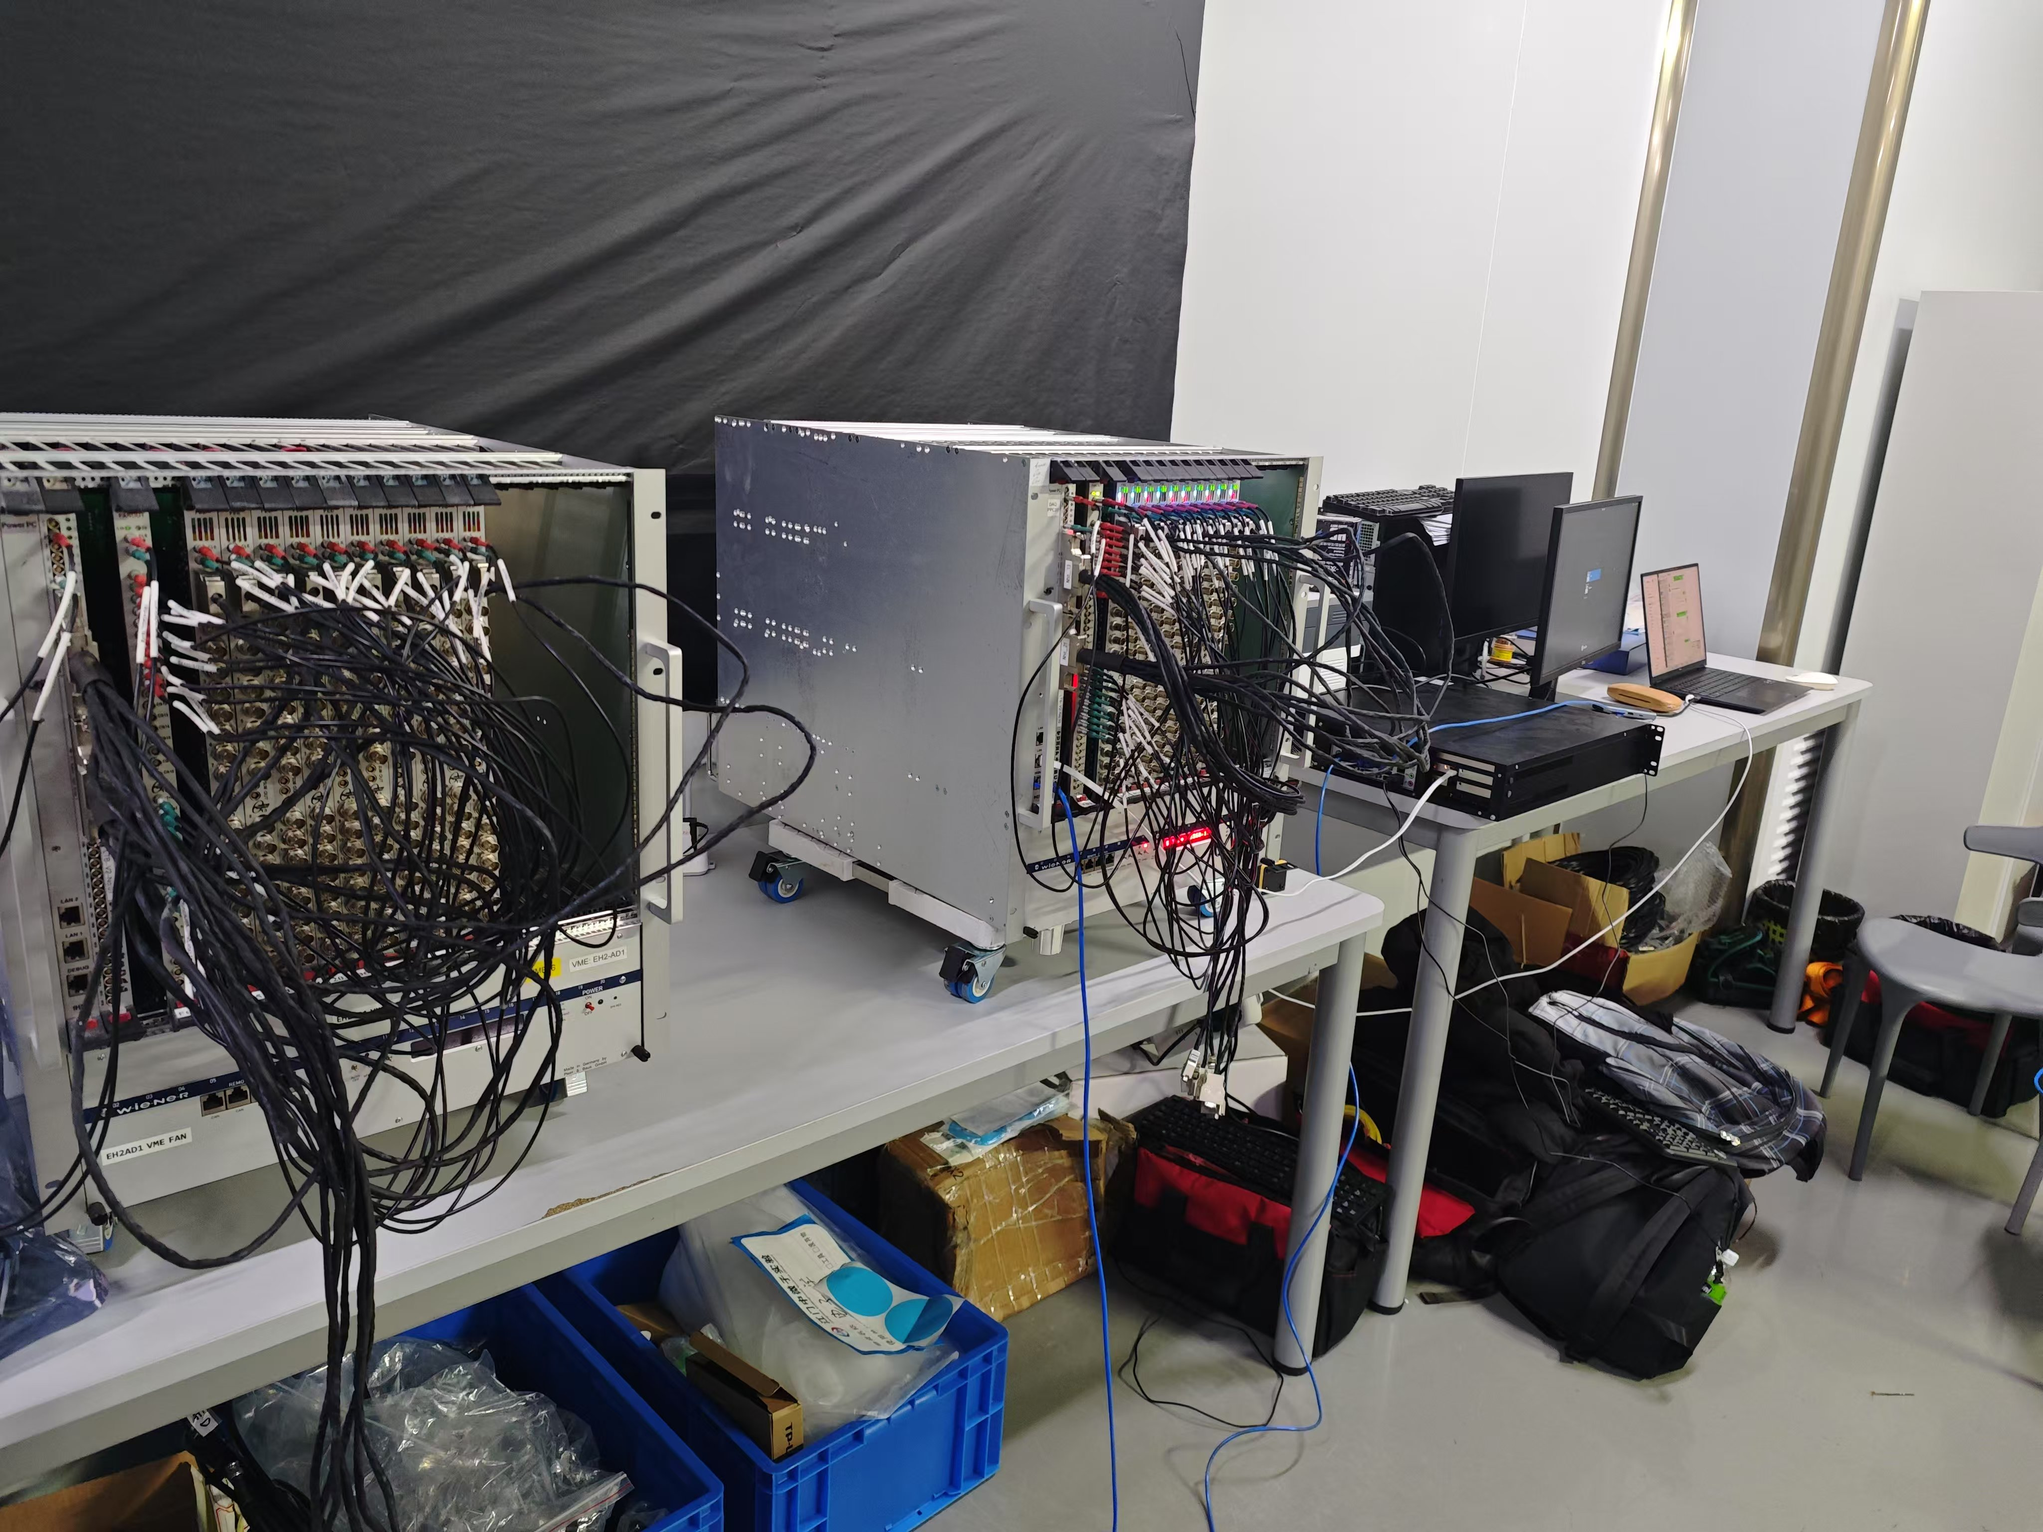
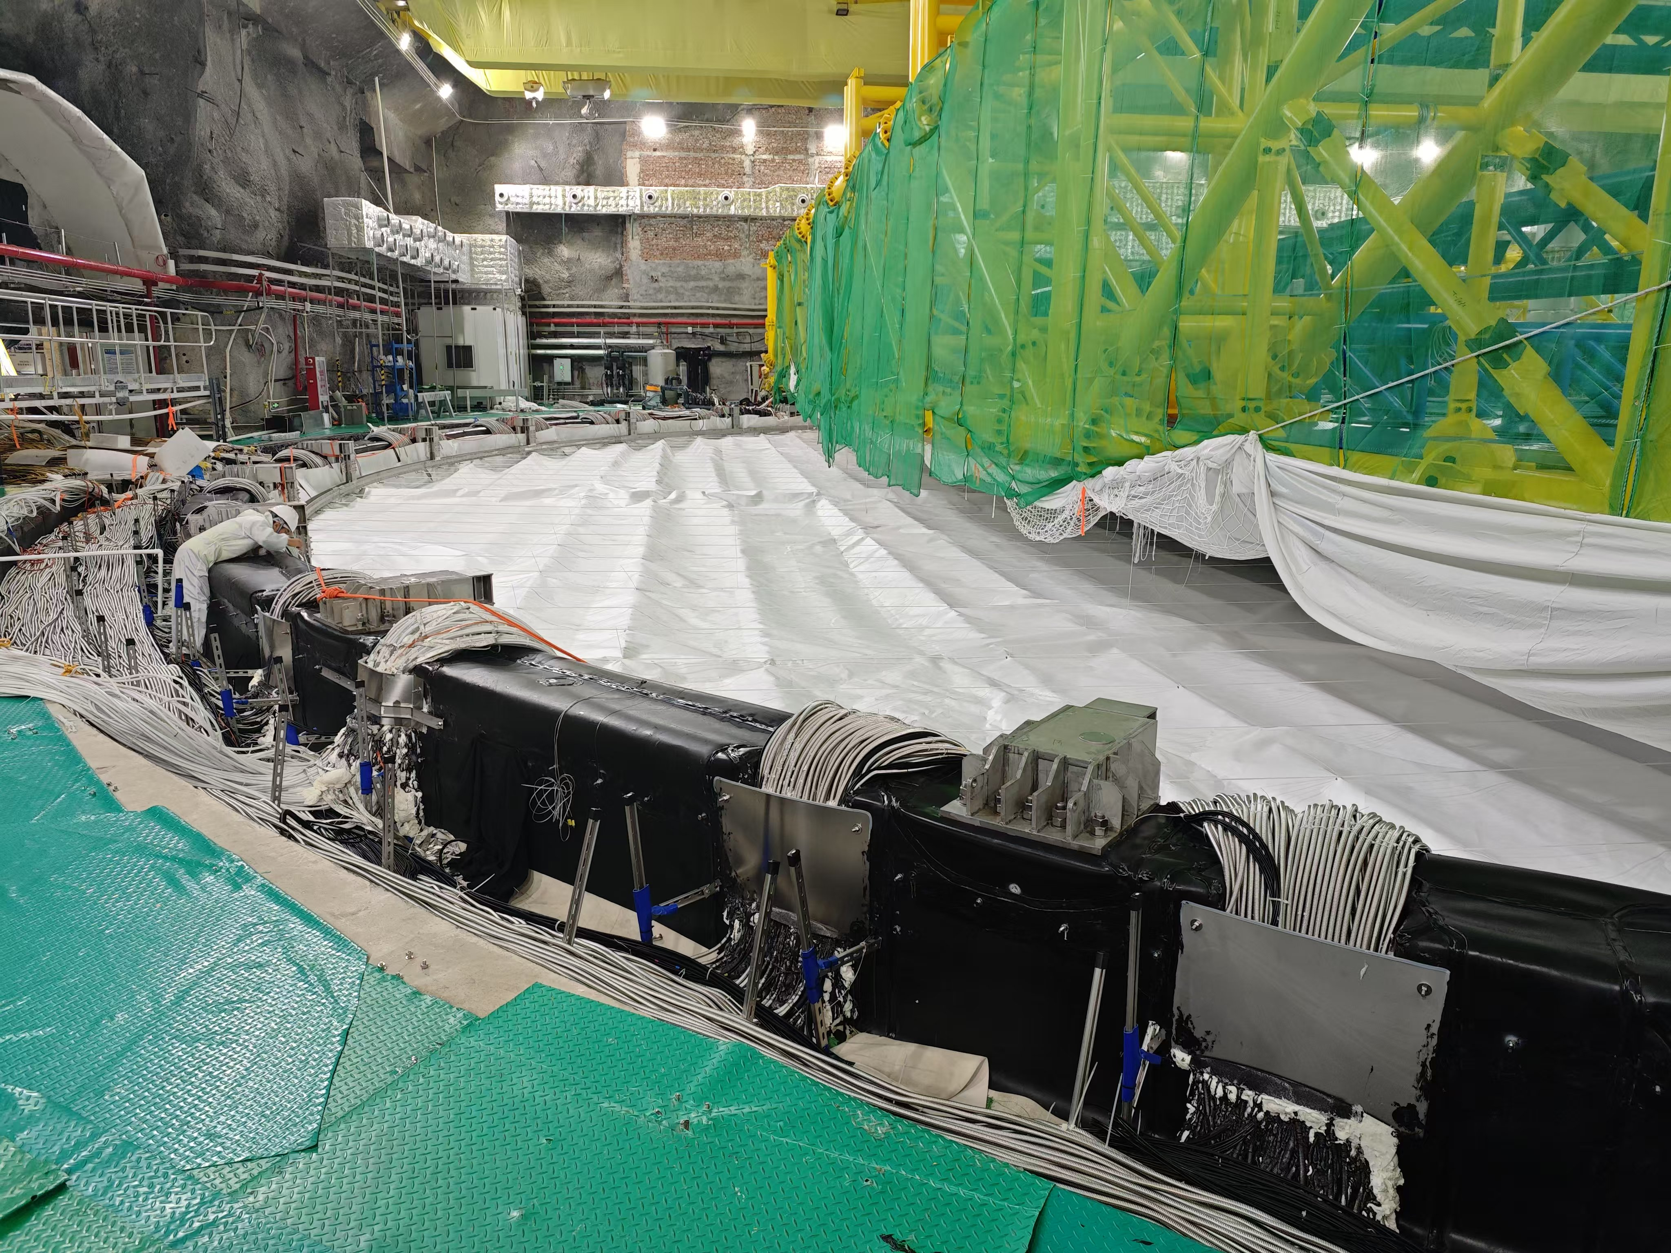
02 江门现场
插件测试
检验电子学各通道的工作情况以及性能表现，在读出机箱未连接探测器的条件下，采用电子学诊断模式、台阶取数模式作为检验手段，共计检测4台VME机箱、58块FEE板
现场调研
JUNO探测器系统 JUNO电子学系统 JUNO数据获取系统（地下机房）
插件测试
中心探测器
地下机房

Slide 10
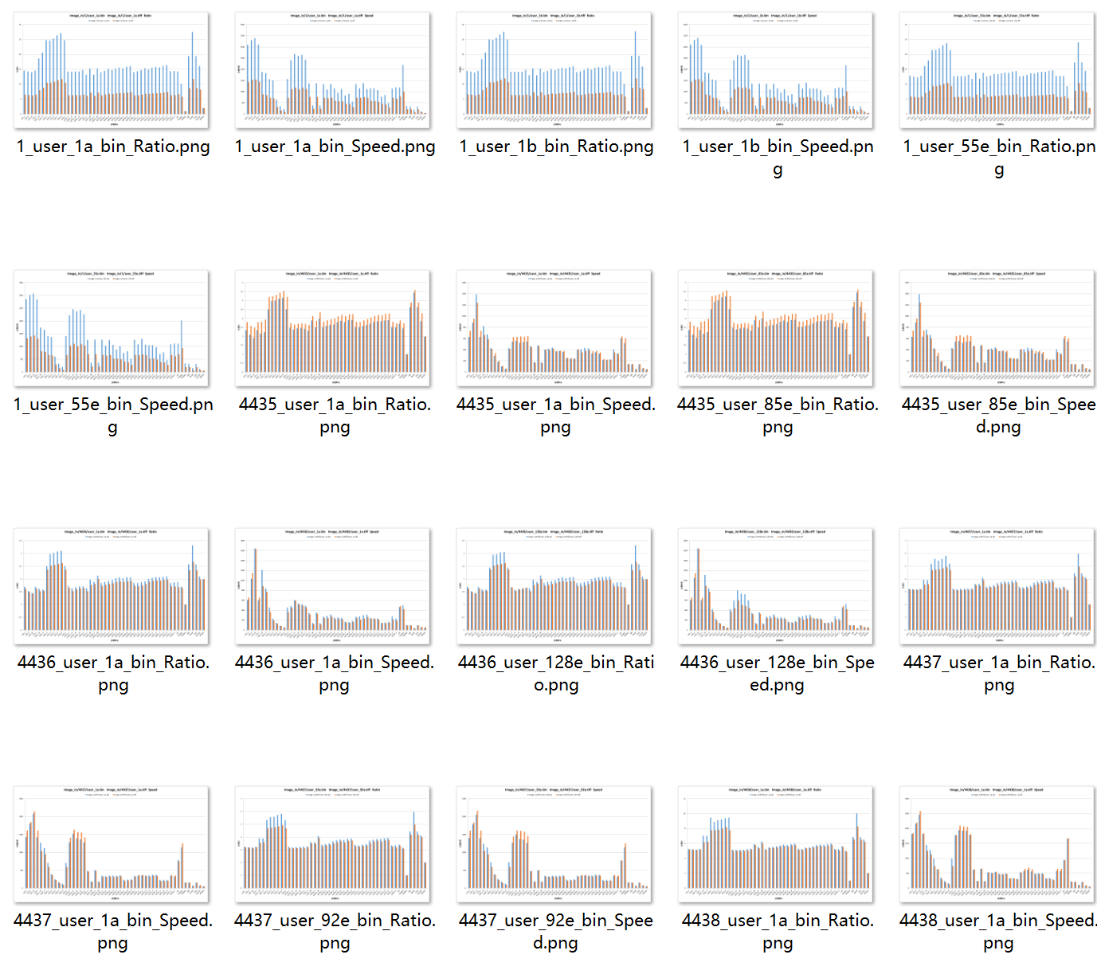
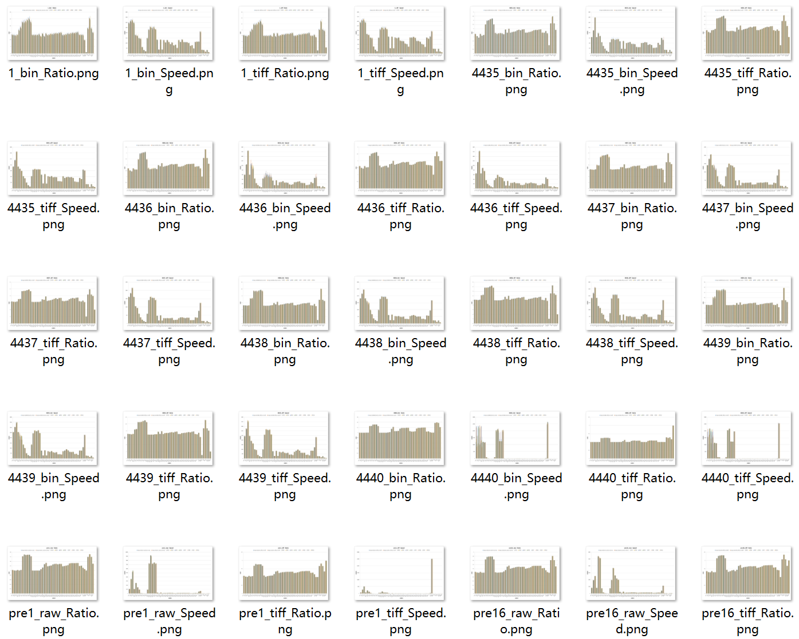
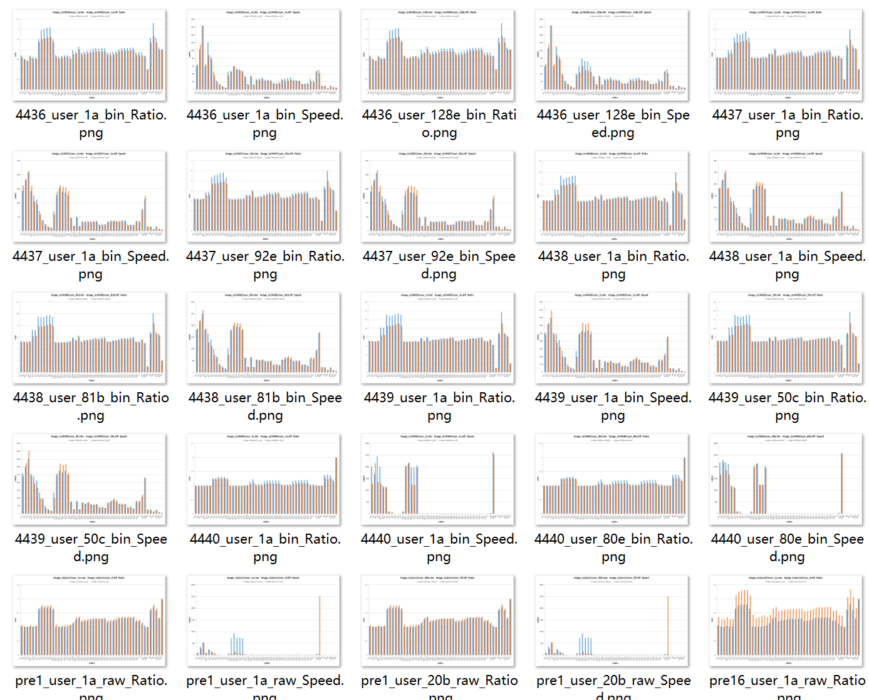
03 图像数据压缩方案研究
研究背景
高能同步辐射光源（HEPS）的自研高性能硅像素探测器，具备1000Hz的采样频率和双阈值功能，具有高带宽的特点，因此图像数据的传输、存储容易成为瓶颈。
常见图像无损压缩算法性能比较
研究对象：Lz4系列、zstd系列、Lzo系列、Lzf、zlib等13大类压缩算法
实验数据：10000+张实验图像
测试过程中，存在算法压缩耗时高达上百秒，因此采取不断剔除的方式进行测试
结论：综合压缩比、压缩速度，Lz4算法表现优异
寻找图像特征
压缩比：5.921
压缩速度：909MB/s
压缩比：2.949
压缩速度：394MB/s
找一个更好的算法
提前判断
直接存储
问题：对于内容复杂的图像，无法压缩数据且依旧消耗计算机资源
如何避免？
Notes:
lz4（Lv=1、5、10，GPU算法）、zstd（Lv=-10、-5、1、3、5、7、9，字典压缩）、Lzo（LZO1、LZO1A、LZO1B、LZO1C、LZO1F、LZO1X、LZO1Y、LZO1Z、LZO2A）、lzf、snappy、deflate、zlib、Lzma、brotli、gzip、Quicklz、jepgls、JPEG2000(这是基于小波变换的压缩算法)
1000Hz，双阈值，相当于1s2000帧

Slide 11
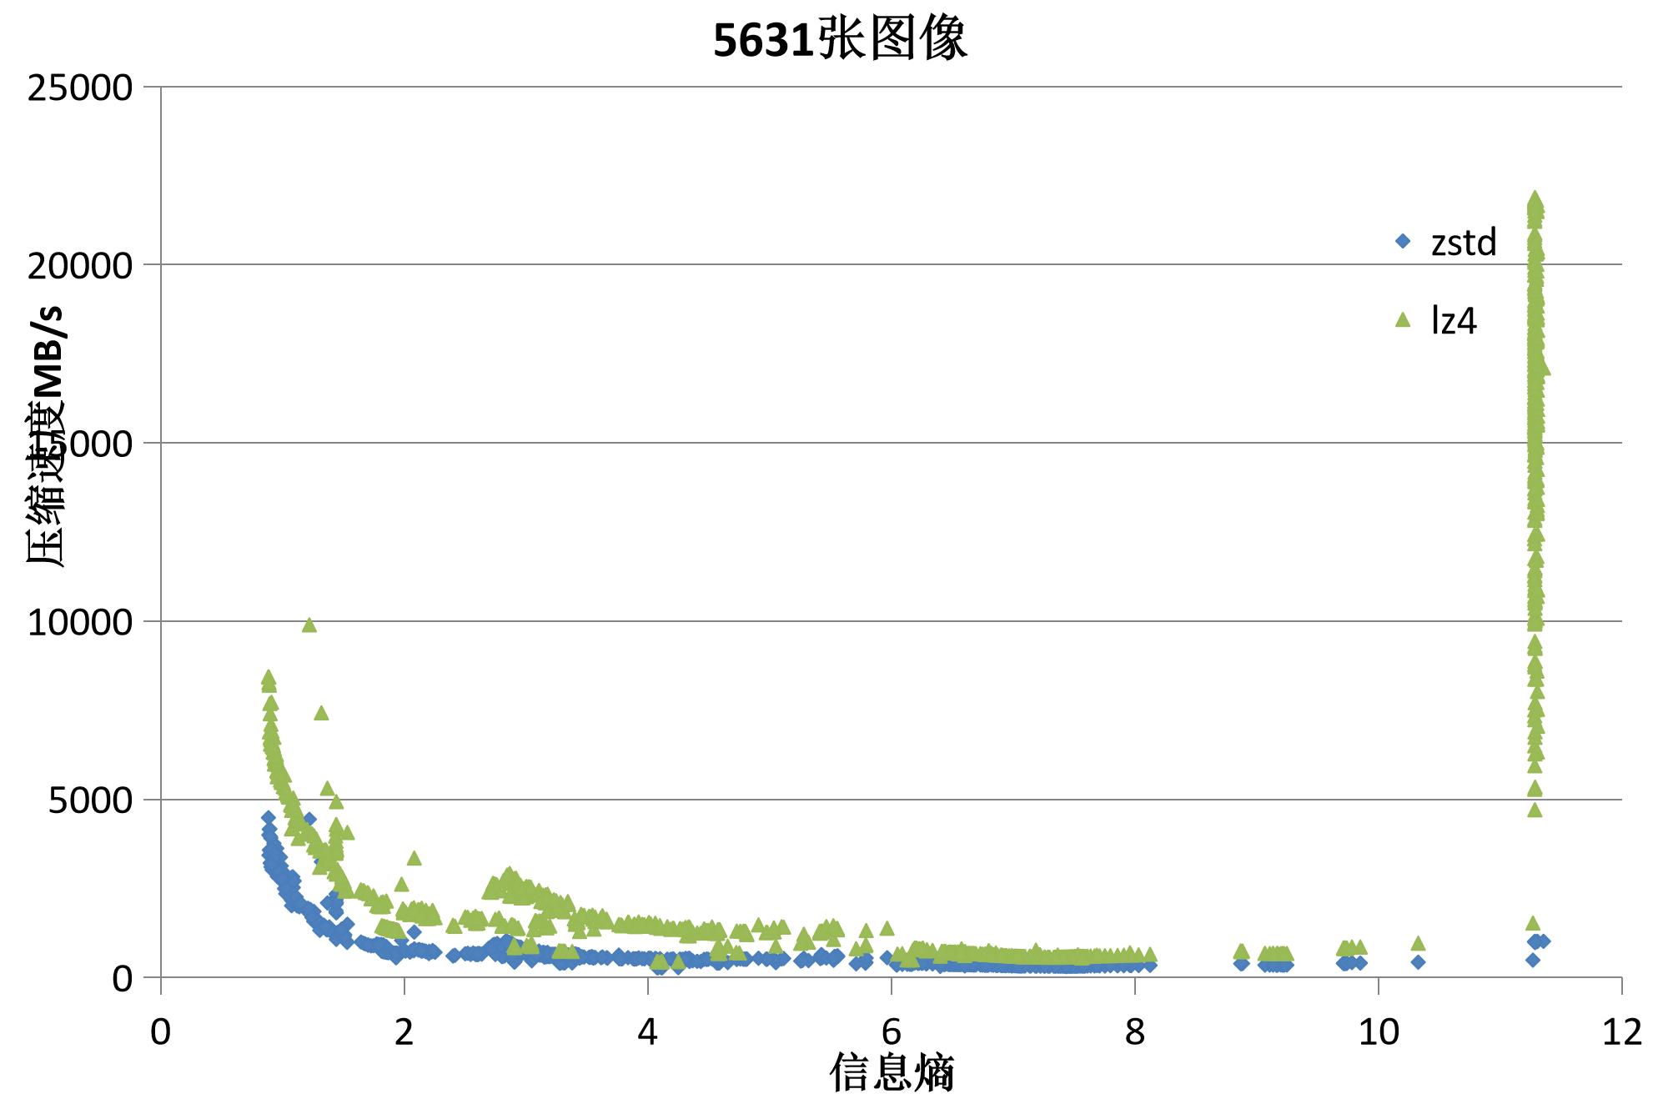
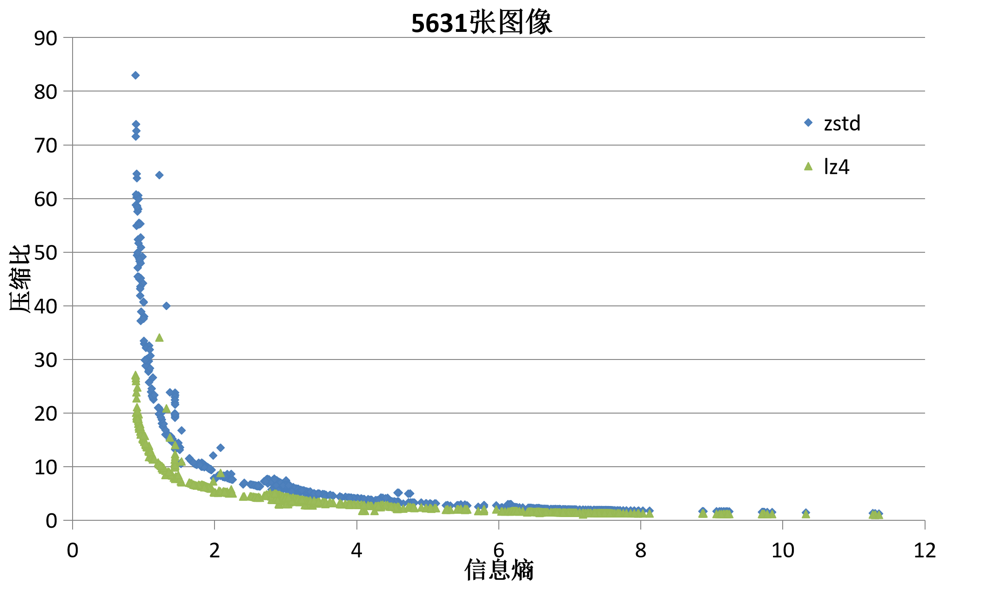
03 图像数据压缩方案研究
探究图像特征与压缩性能之间的关系（预先监测可压缩性）
结论：大部分情况下，信息熵在一定程度上可以反映图像压缩性能
一定程度上
信息熵能反映压缩性能
图像特征 | 资源耗费 | 反映压缩性能？
自相关函数 | 计算耗时远大于压缩图像本身 | √
空间协方差 |  | √
灰度共生矩阵 |  | √
局部二值模式 |  | √
信息熵 | 资源耗费远小于压缩图像本身 | √
问题：信息熵的效果达不到要求
基于LZ4的预处理算法
主要思路：参考Lz4算法的处理方法，快速的提取数据中的特征
通过剔除算法中的无关操作，降低压缩精度，利用剪枝等方法，估算压缩性能
理想效果：算法耗费的时间、资源远小于压缩该图像，且得到的压缩比、压缩速度无限接近真实情况
Lz4算法中，压缩图像主要是一个循环操作（记为α），因此只需粗略估计α的执行次数，就可以估算出该图像的压缩性能
Notes:
lz4（Lv=1、5、10，GPU算法）、zstd（Lv=-10、-5、1、3、5、7、9，字典压缩）、Lzo（LZO1、LZO1A、LZO1B、LZO1C、LZO1F、LZO1X、LZO1Y、LZO1Z、LZO2A）、lzf、snappy、deflate、zlib、Lzma、brotli、gzip、Quicklz、jepgls、JPEG2000(这是基于小波变换的压缩算法)
1000Hz，双阈值，相当于1s2000帧

Slide 12
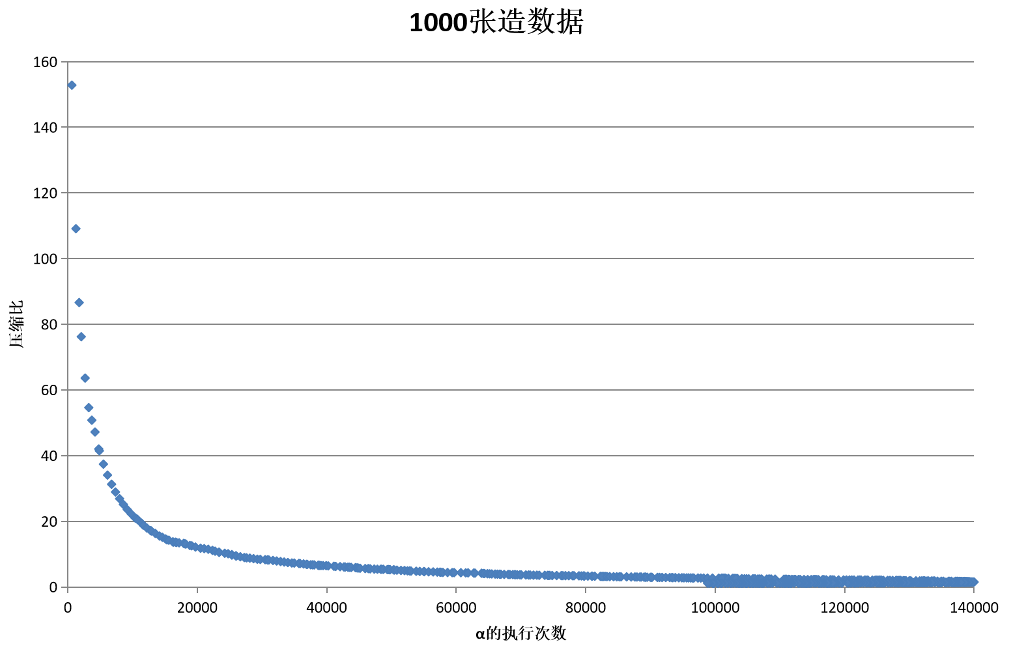
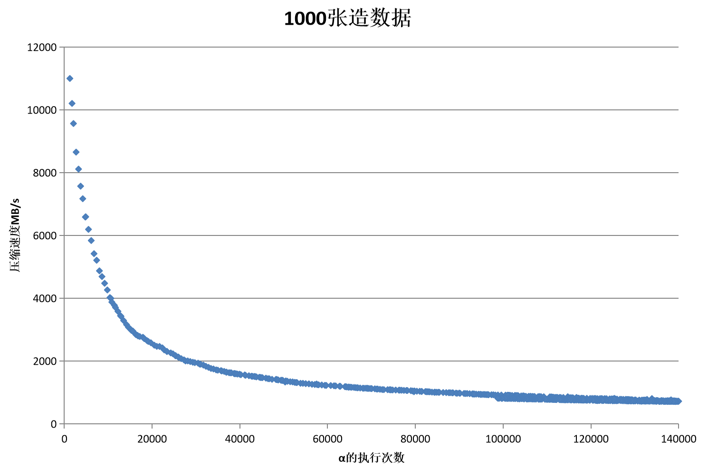
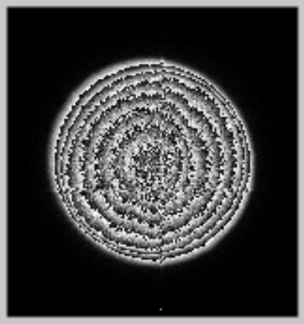
03 图像数据压缩方案研究
自定义图像数据验证猜想
结论：该预处理算法在反映图像压缩性能方面很优秀
后续计划
提高该预处理算法的运算速度，减少耗时
存在明显反比关系
存在明显反比关系
光斑
第1000张图像

Slide 13
感谢各位老师，请您批评指正!

